Slide 1


Slide 2
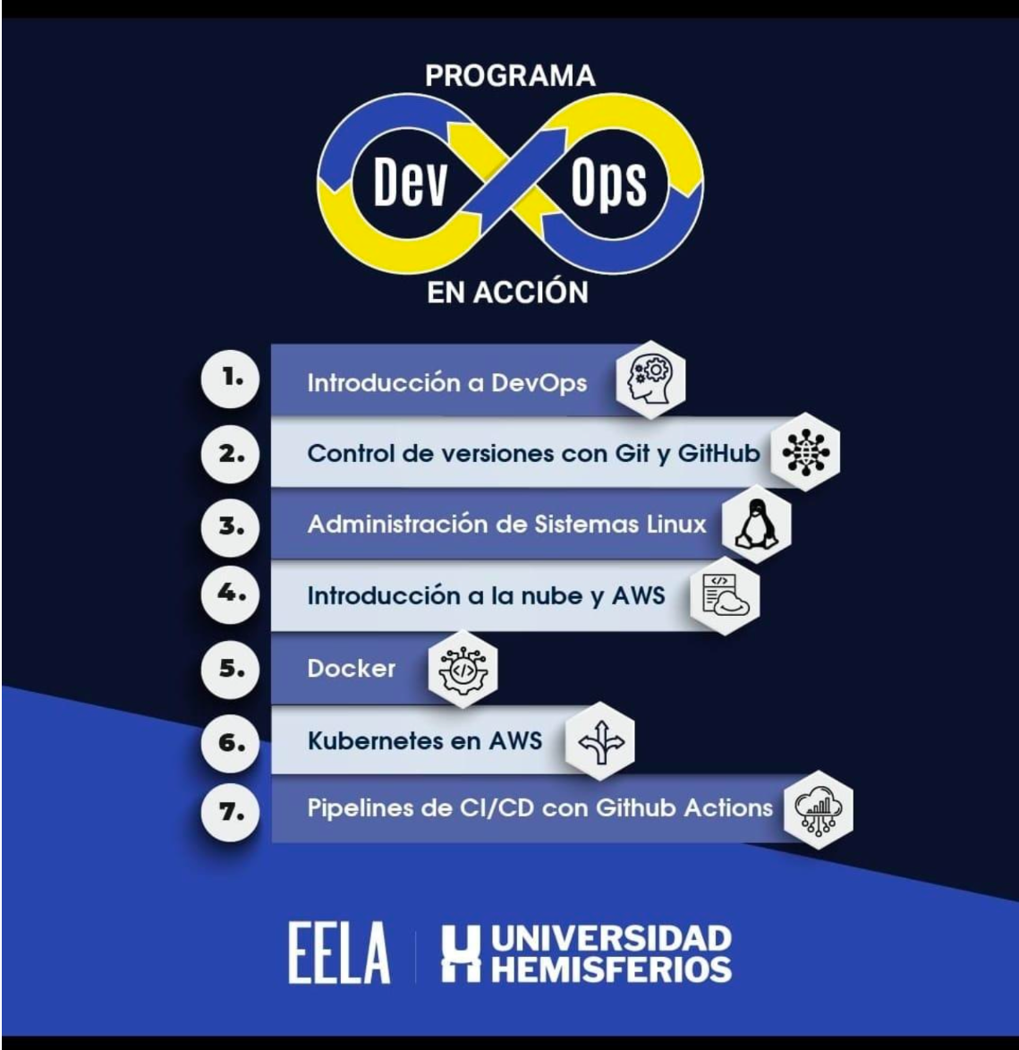

Slide 3


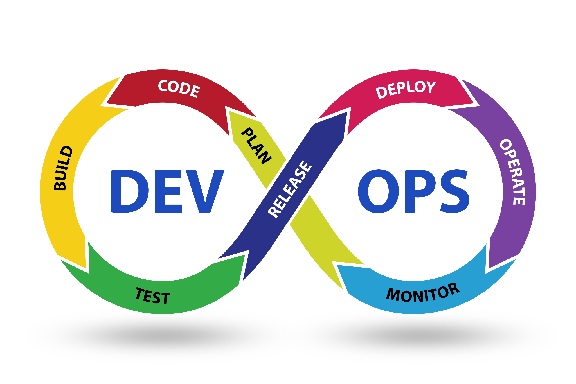
Santiago Ramos
Estudios y certificaciones
Ingeniero en Sistemas Informáticos y de computación EPN
Master en Gerencia de IT EPN
Kubernetes Application Developer (CKAD)
Kubernetes Administrator (CKA)
Kubernetes Security (CKS)
Kubernetes and Cloud Native Associate (KCNA)
Kubernetes and Cloud Security Associate (KCSA)
CNCF Kubestronaut

Slide 4
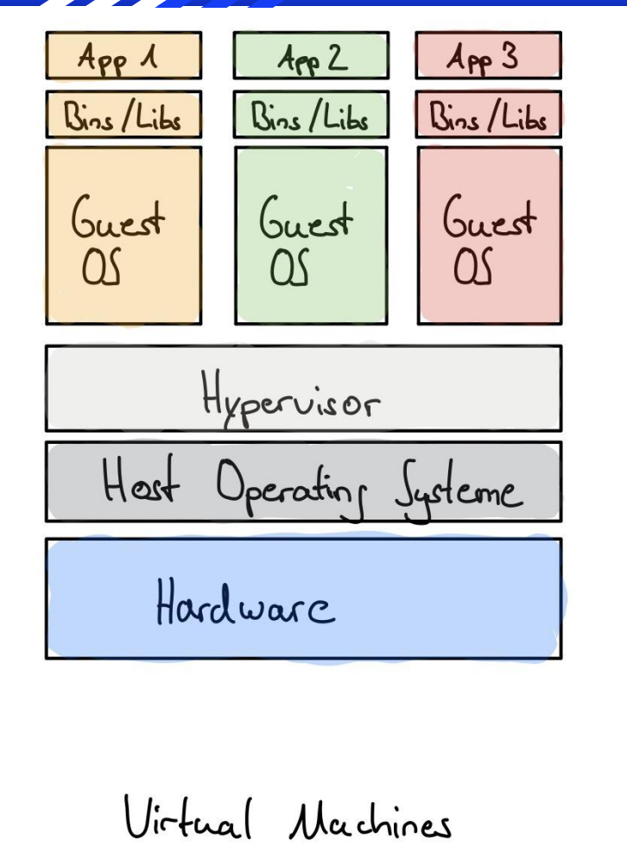
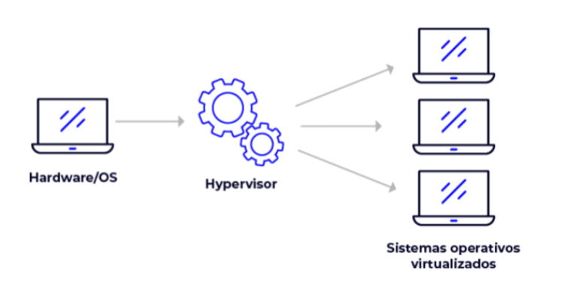
¿Qué es Virtualización?
Las máquinas virtuales (VM) son una abstracción del hardware físico que convierte un servidor en muchos servidores. El hipervisor permite ejecutar varias máquinas virtuales en una sola máquina física. Cada VM incluye una copia completa de un sistema operativo, la aplicación, los archivos binarios y las bibliotecas necesarios, lo que ocupa decenas de GB. Las máquinas virtuales también pueden tardar en arrancar.
El hypervisor es la pieza que provee una capa de abstracción entre la máquina física
y la/s virtualizada/s. Esta pieza ayuda a "engañar" al sistema operativo instalado en la
máquina virtual haciéndole pensar que está instalado en una máquina física.
También ayuda a gestionar los recursos físicos compartidos entre las distintas
máquinas virtuales.

Slide 5
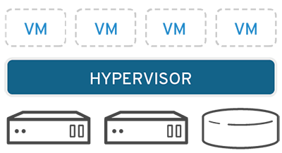
¿Problemas de las VMs?
Peso: En el orden de los GBs. Repiten archivos en común.
Inicio lento.
Costo de administración: Necesita mantenimiento igual que cualquier otra computadora.
Múltiples de formatos: VDI, VMDK, VHD, raw, etc.

Slide 6
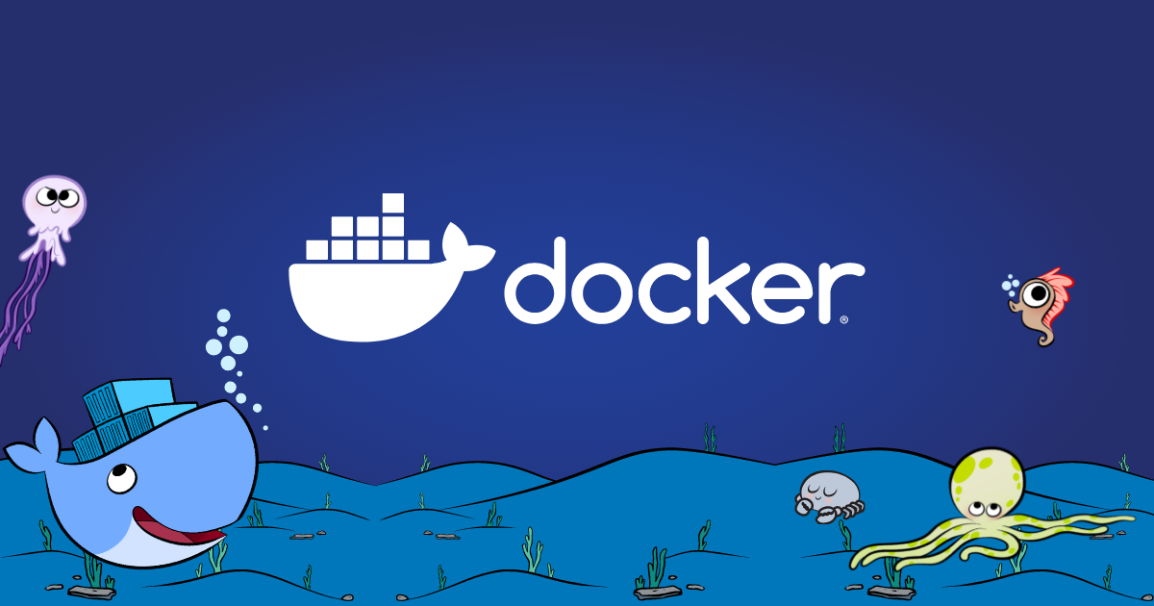

Slide 7

¿Qué es Docker?
Es una herramienta de código abierto que
simplifica el proceso de despliegue de
aplicaciones al utilizar contenedores de
software.
Los contenedores son entornos ligeros y
portátiles que contienen todo lo necesario para
que una aplicación se ejecute, incluidas las
bibliotecas y las dependencias.
Automatiza el empaquetado de aplicaciones en
contenedores, lo que facilita su distribución y
ejecución en diferentes entornos de manera
consistente y sin problemas.
Su lanzamiento fue en marzo de 2013

Slide 8
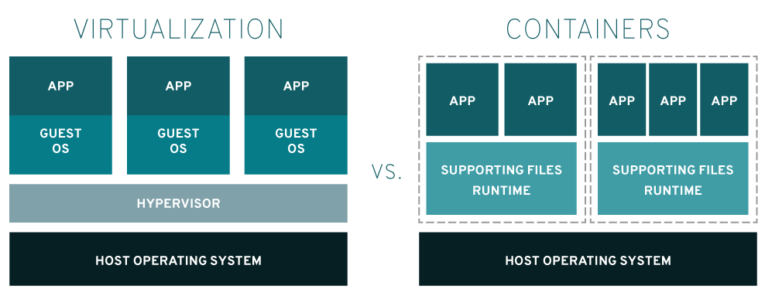
Virtualización vs Contenerización

Slide 9
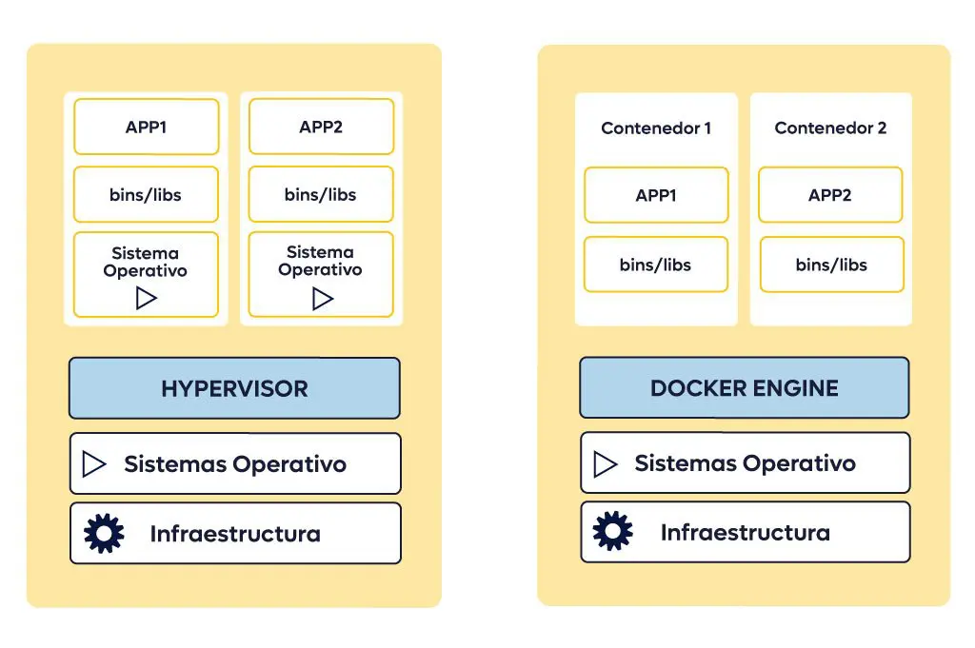
Virtualización vs Contenerización

Slide 10
¿Por qué se usa Docker?
Uso eficiente de los recursos del sistema
Ciclos de entrega de software más rápido
Permite la portabilidad de la aplicación.
Mejora la productividad de los desarrolladores.
Soporta la arquitectura basada en microservicios

Slide 11
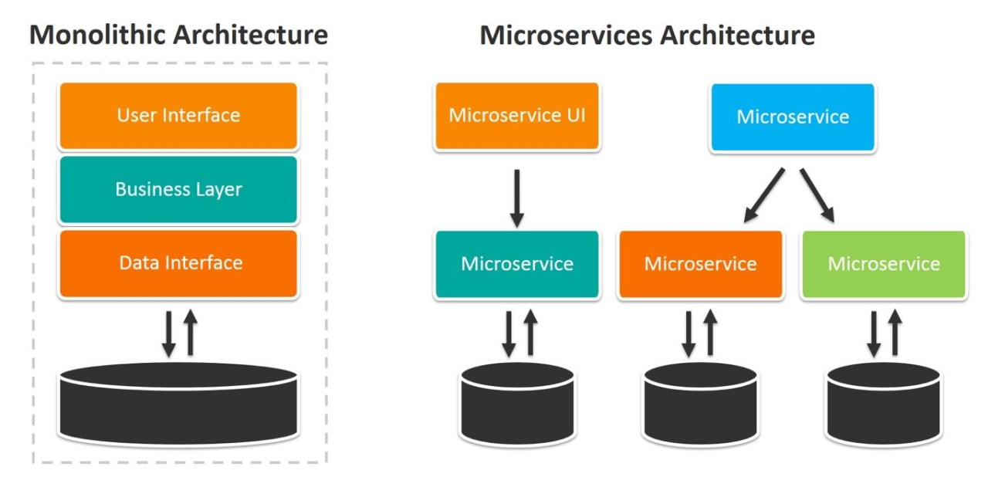
Monolito vs microservicios

Slide 12
¿Cómo acelerar los procesos de entrega de software con Docker?
Entorno de desarrollo consistente: Docker permite crear entornos de desarrollo consistentes entre los equipos de desarrollo y operaciones, eliminando problemas de "funciona en mi máquina".
Despliegue rápido y escalabilidad: Los contenedores Docker se pueden implementar rápidamente y escalar según sea necesario.
Automatización de la construcción y despliegue: Docker facilita la automatización de los procesos de construcción, pruebas y despliegue de aplicaciones a través de herramientas como Docker Compose.
Gestión eficiente de dependencias: La aplicación se empaqueta con todas sus dependencias evitando conflictos.
Mayor seguridad: Docker ofrece funcionalidades de aislamiento de recursos que mejoran la seguridad de las aplicaciones.
Notes:
Entorno de desarrollo consistente: Docker permite crear entornos de desarrollo consistentes entre los equipos de desarrollo y operaciones, eliminando problemas de "funciona en mi máquina". Esto acelera el ciclo de desarrollo al garantizar que todos estén trabajando en el mismo entorno.
Despliegue rápido y escalabilidad: Los contenedores Docker se pueden implementar rápidamente y escalar según sea necesario, lo que acelera los tiempos de despliegue y permite manejar picos de carga sin problemas.
Automatización de la construcción y despliegue: Docker facilita la automatización de los procesos de construcción, pruebas y despliegue de aplicaciones a través de herramientas como Docker Compose. Esto reduce el tiempo necesario para implementar cambios en producción.
Gestión eficiente de dependencias: Docker permite empaquetar todas las dependencias de una aplicación en un único contenedor, lo que simplifica la gestión de dependencias y acelera el proceso de despliegue al evitar conflictos y problemas de compatibilidad.
Mayor seguridad: Docker ofrece funcionalidades de aislamiento de recursos que mejoran la seguridad de las aplicaciones, lo que permite implementar actualizaciones y parches de seguridad de manera más rápida y sin interrupciones en el servicio.

Slide 13
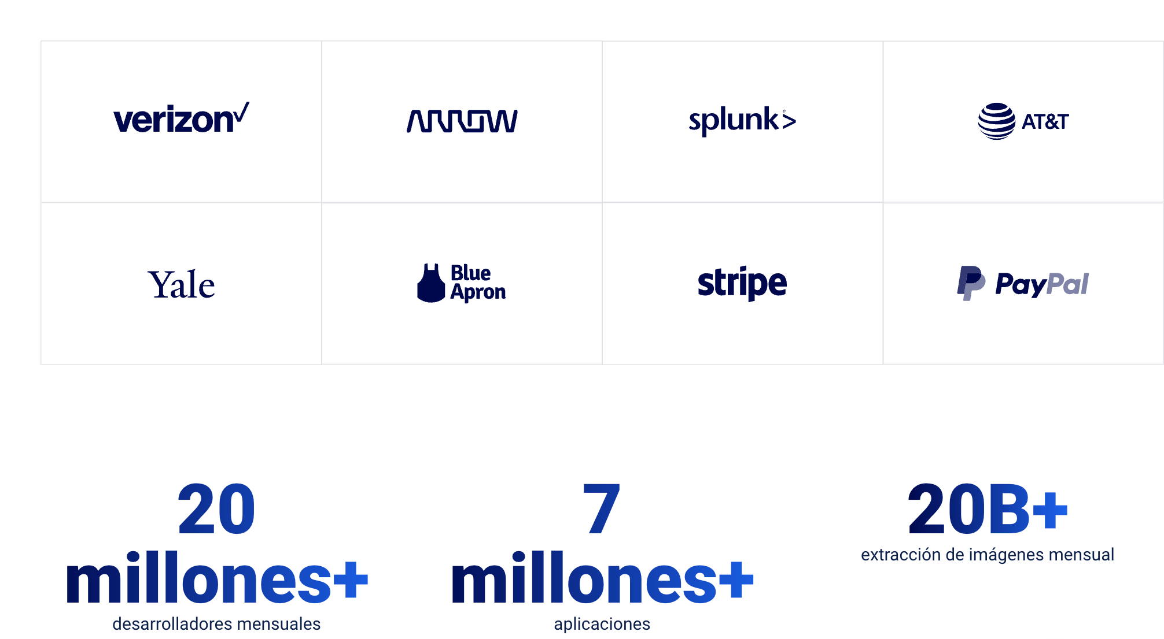
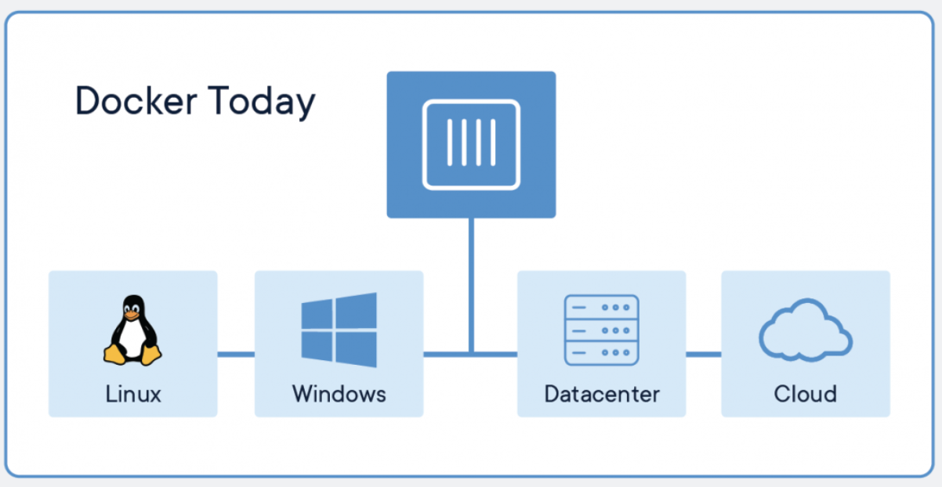
Los contenedores Docker están en todas partes
Linux, Windows, Data center, Cloud, Serverless, etc

Slide 14
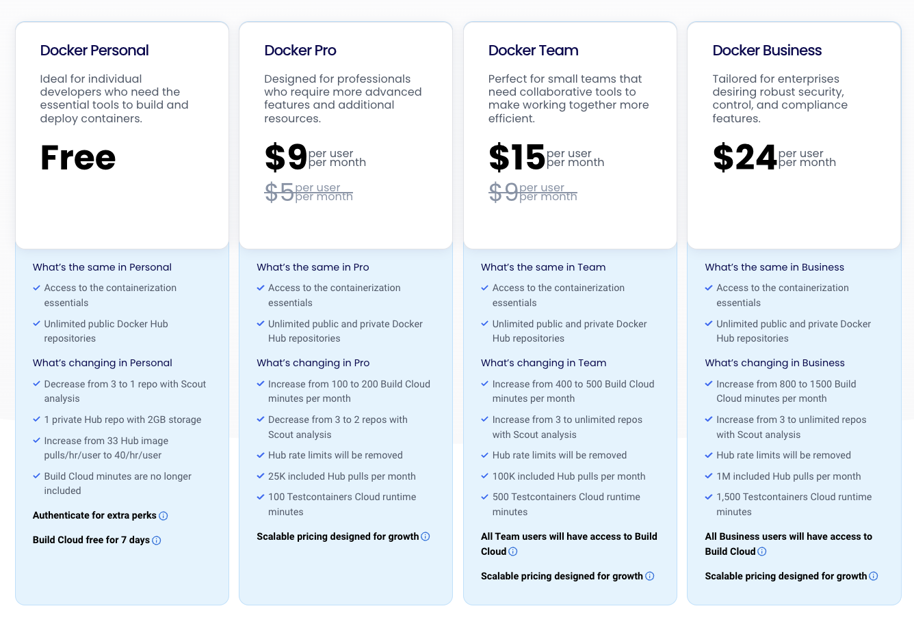
Docker Core Subscriptions

Slide 15
¿Debe usar Docker CE o Docker EE?
¿Necesitarás soporte Docker el mismo día?
¿Las políticas de seguridad de su organización lo obligan a usar imágenes y complementos certificados de Docker?
¿Requiere las soluciones Docker EE 'Estándar' y 'Avanzado' que incluyen esta funcionalidad?
¿Requiere protocolos de seguridad mejorados?

Slide 16
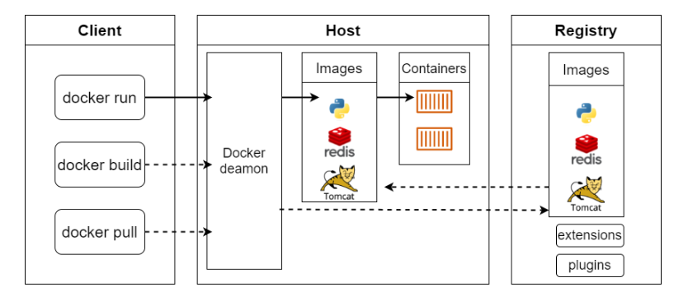
Arquitectura de Docker
Docker es un arquitectura cliente-servidor, donde el servidor (daemon) mediante un API REST recibe las solicitudes mediante la cual podemos gestionar nuestros contenedores.

Slide 17
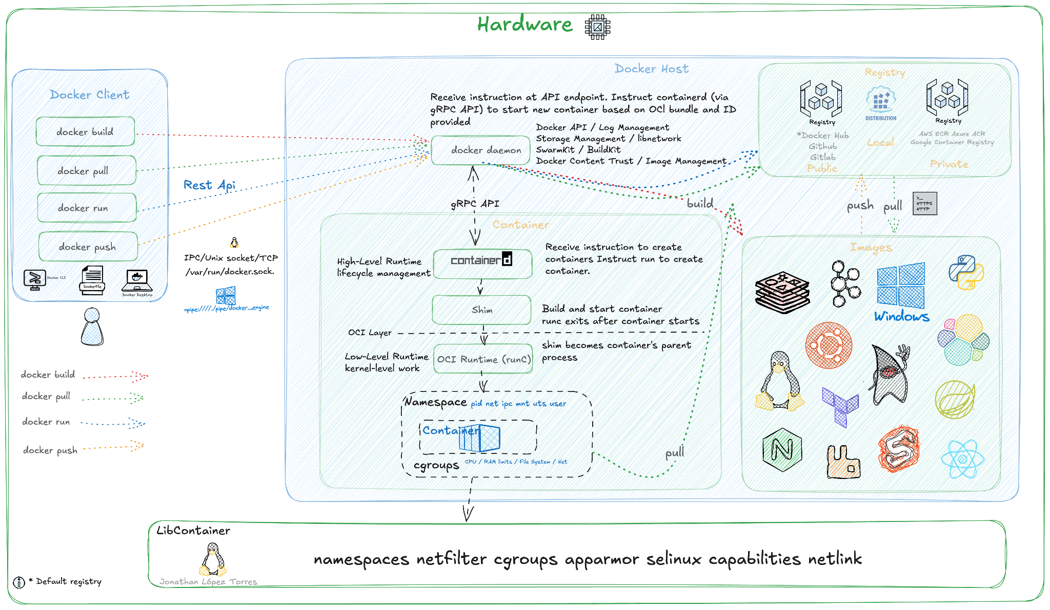
Arquitectura de Docker

Slide 18
Componentes
Docker Client.
Docker Host
Daemon o Docker Engine.
ContainerD
RunC y Shim
Imágenes.
Contenedores.
Registros de Docker.

Slide 19
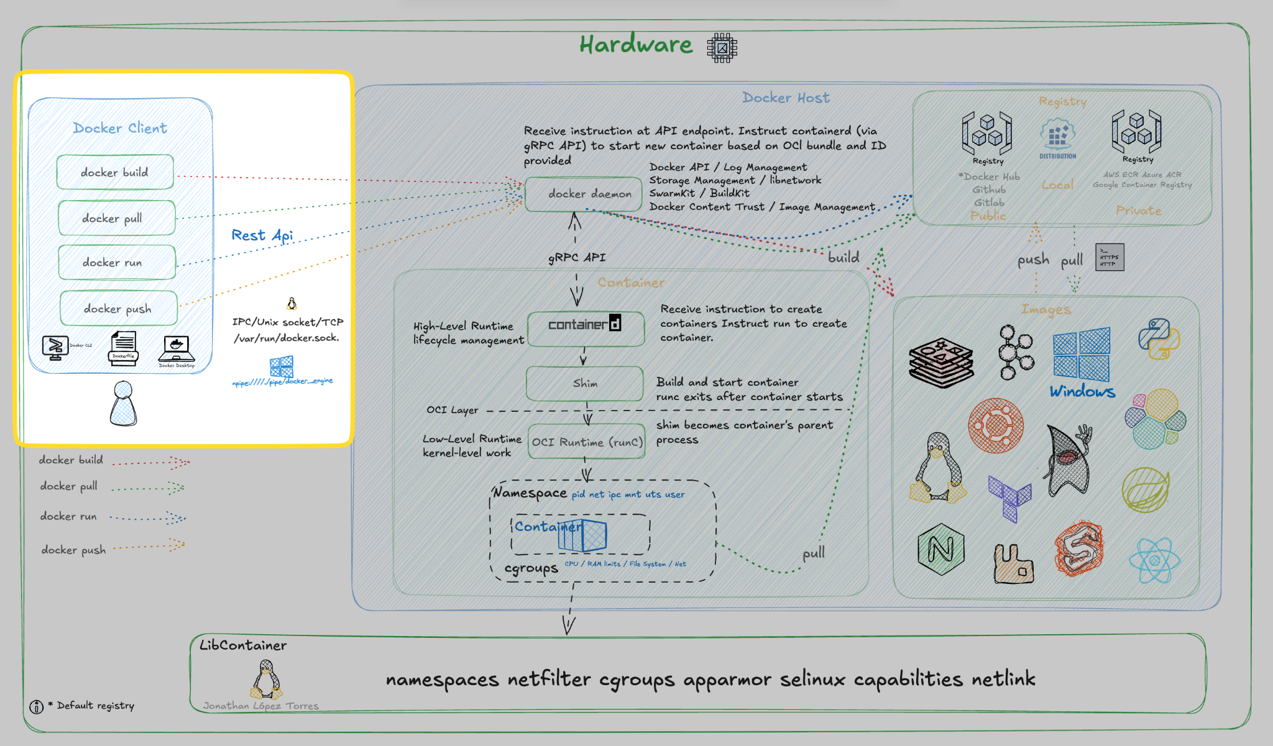
Docker
Client

Slide 20
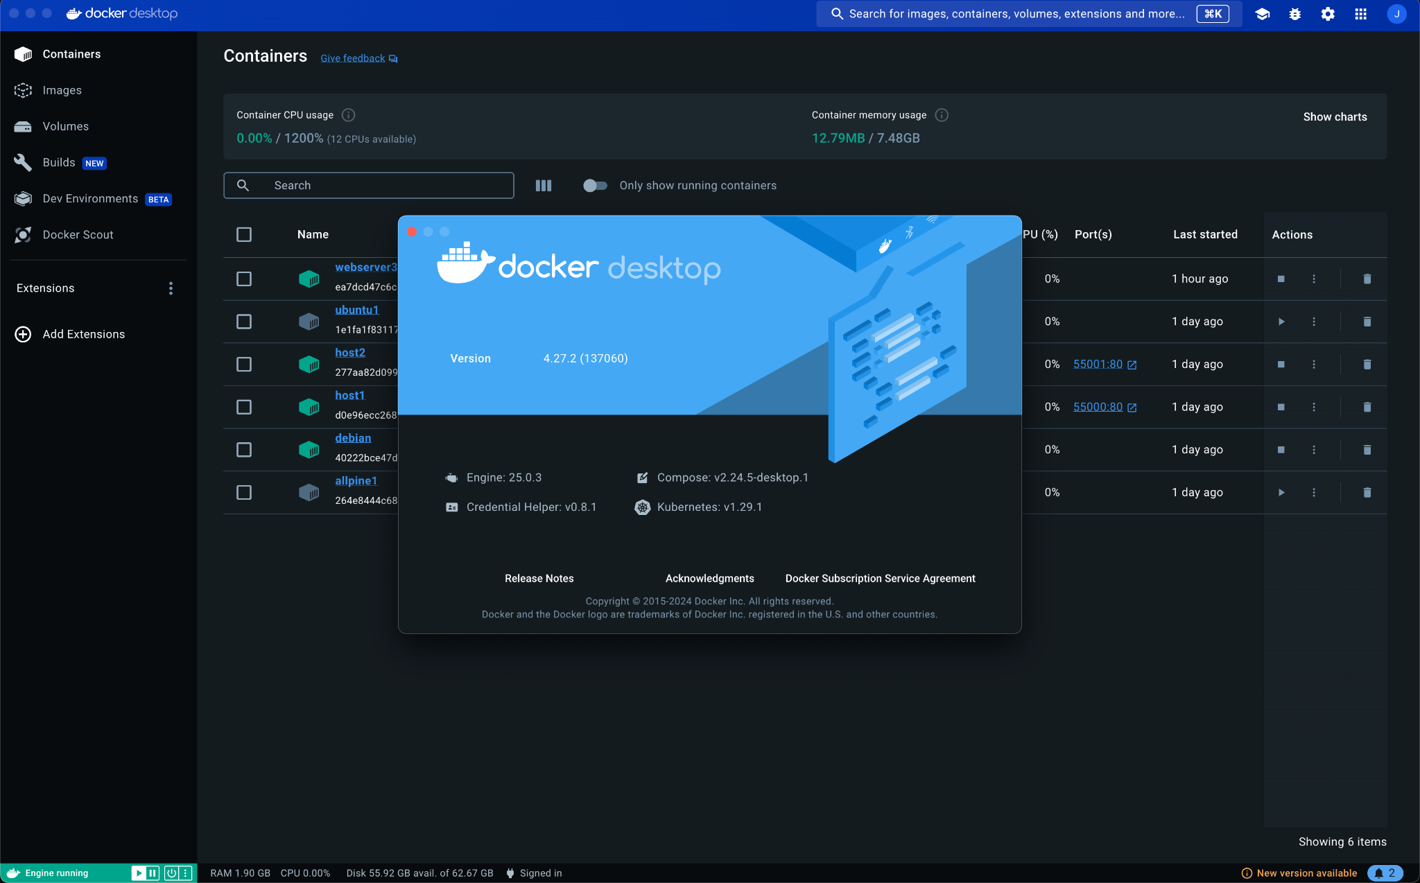
Docker Client
El cliente Docker (docker) es la forma principal en que muchos usuarios de Docker interactúan con Docker.
Cuando utiliza comandos como docker run, el cliente envía este comando al dockerd, que los ejecuta y los procesa.
Internamente, el comando Docker utiliza las API REST de Docker.
El cliente Docker puede comunicarse con más de un demonio.

Slide 21
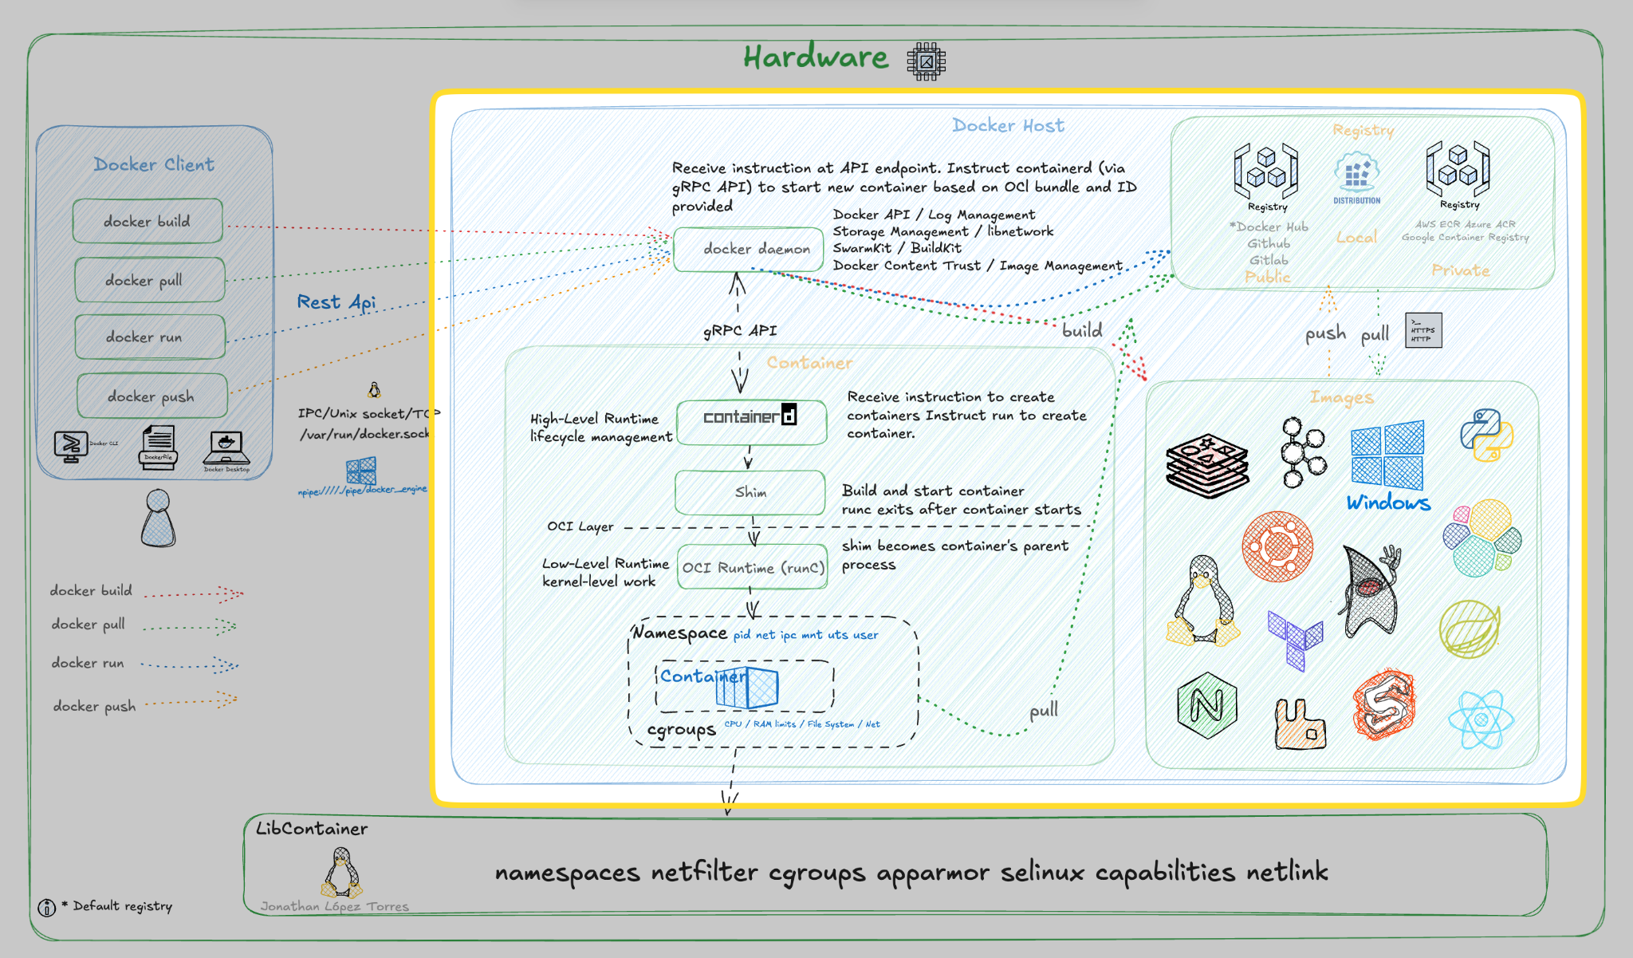
Docker
Host

Slide 22
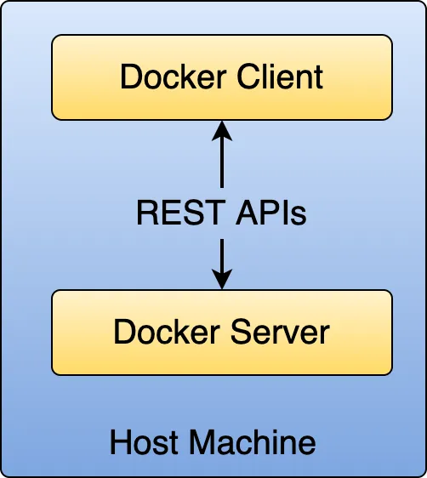
Docker Host
Docker Host se utiliza para proporcionar un entorno para ejecutar aplicaciones en contenedores.
Contiene el daemon, imágenes, contenedores, redes, volúmenes y almacenamiento.

Slide 23
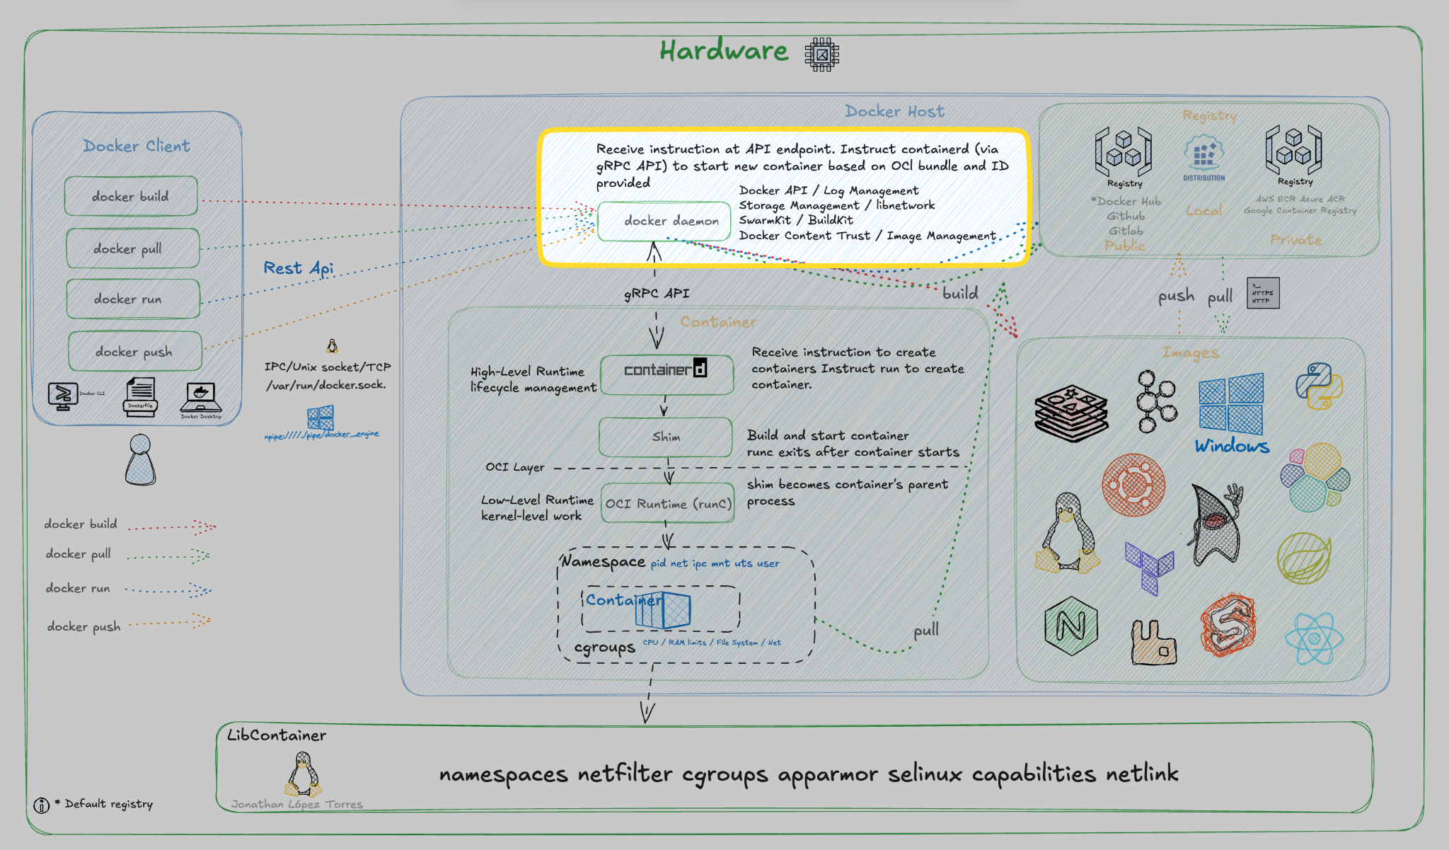
Daemon o Docker Engine

Slide 24
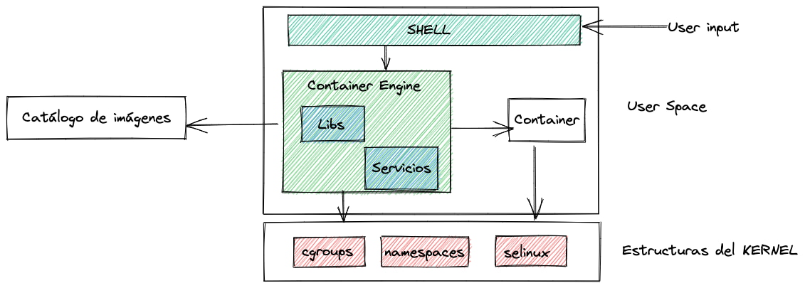
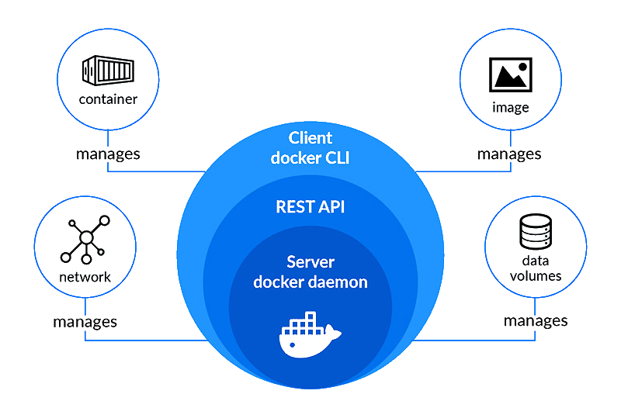
Daemon o Docker Engine
El Docker Engine es la aplicación cliente-servidor que implementa Docker. Esta aplicación tiene tres componentes:
Servidor, es el proceso principal de Docker y que funciona como proceso demonio del sistema. Es el encargado de gestionar los objetos que hay en Docker como imágenes, contenedores, redes y volúmenes. Se representa mediante el comando dockerd.
API Rest, es un API Rest que nos permite acceder a las capacidades del servidor y ejecutar comandos sobre él. Podemos utilizar un simple curl para acceder a las capacidades del API de Docker
Cliente, es la línea de comandos representada por el comando docker. El cliente habla vía el API Rest para poder ejecutar los comandos. Es lo que utilizaremos para poder ir gestionando el ciclo de vida de nuestras imágenes y contenedores.
Notes:
Internamente, y a modo de ejemplificar, el Container Engine tiene esta arquitectura:
El usuario ejecuta la orden de operación, por ejemplo, crear un contenedor.
El container engine recibe la petición.
El container engine, mediante librerías y binarios se fija si la imagen existe localmente.
Si no existe, va al catálogo de imágenes y hace un pull de la misma.
Luego va contra al KERNEL para instanciar el proceso
El proceso dentro del contenedor se inicia.
Por supuesto que el flujo, a bajo nivel, es un poco más complejo, sobre todo si hacemos “doble click” en los componentes que hacen al motor de contenedores y además de que depende del motor que usemos, ya que no es lo mismo usar Docker que Podman, pero sin duda que sirve para ilustrar como es el proceso desde que el usuario ingresa la orden y se crea el contenedor.
Ahora que ya hemos definido que es un Container Engine, podemos hacernos la siguiente pregunta. ¿Es suficiente con un Motor de Contenedores? La respuesta correcta es: Tal vez, si tenemos pocos contenedores. Depende del grado de madurez en la tecnología, 10 contenedores pueden ser pocos o muchísimos.

Slide 25
Instalación Docker
En Windows instale Docker Desktop.
En MacOS e instale Docker Desktop.
En distribuciones de Linux
Docker proporciona paquetes .deb y .rpm para las siguientes distribuciones y arquitecturas de Linux:
Plataforma X86_64 / amd64
Ubuntu ✅
Debian ✅
Fedora ✅
Play with Docker

Slide 26
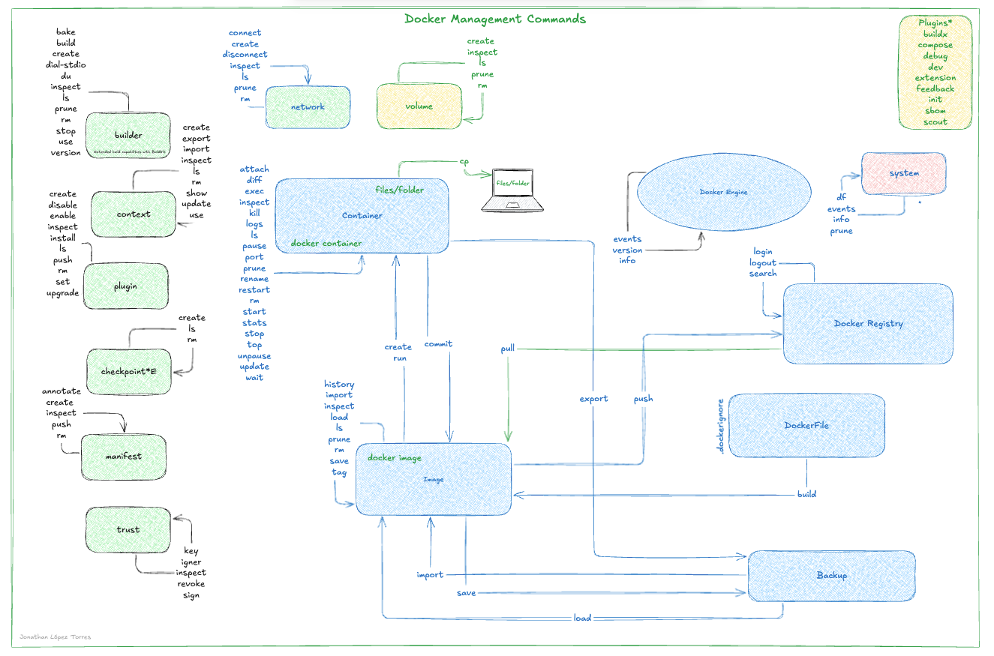
Management
Commands
https://docs.docker.com/get-started/docker_cheatsheet.pdf
https://docs.docker.com/reference/cli/docker/

Slide 27
Peticiones docker ¿Como?
El Docker daemon recibe sus peticiones principalmente a través de:
Socket de Unix
Socket TCP
La comunicación entre el docker client y el docker daemon las podemos hacer mediante cualquier de estas 2 interfaces. El uso de cualquiera de estas opciones NO excluye poder usar la otra.

Slide 28
Socket de docker para conexiones locales
El socket de Docker es un archivo especial de Unix que permite la comunicación entre los componentes del cliente y el servidor Docker corriendo sobre el mismo sistema operativo.
El demonio de Docker escucha en este archivo para recibir solicitudes de los clientes y devolver respuestas.
Por defecto Docker escucha solamente en un socket local, ubicado en /var/run/docker.sock
Este archivo es de tipo socket Unix y permite que las aplicaciones en el sistema (como el cliente de Docker) se comuniquen con el demonio Docker local sin necesidad de usar HTTP o redes externas.

Slide 29
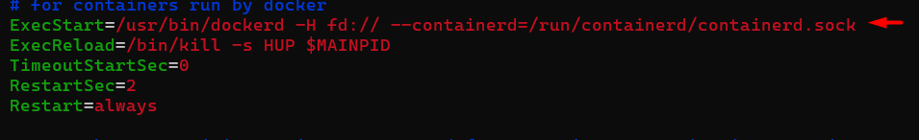
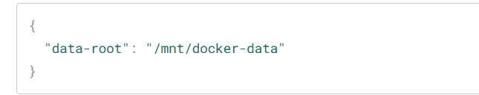
¿Cómo configurar Docker?
Existen 2 maneras de configurar docker:
Vía parámetros (flags) enviados al docker daemon
Usando un archivo de configuración con formato json
Podemos usar una combinación de ambas maneras siempre y cuando la misma opción no se repita.

Slide 30
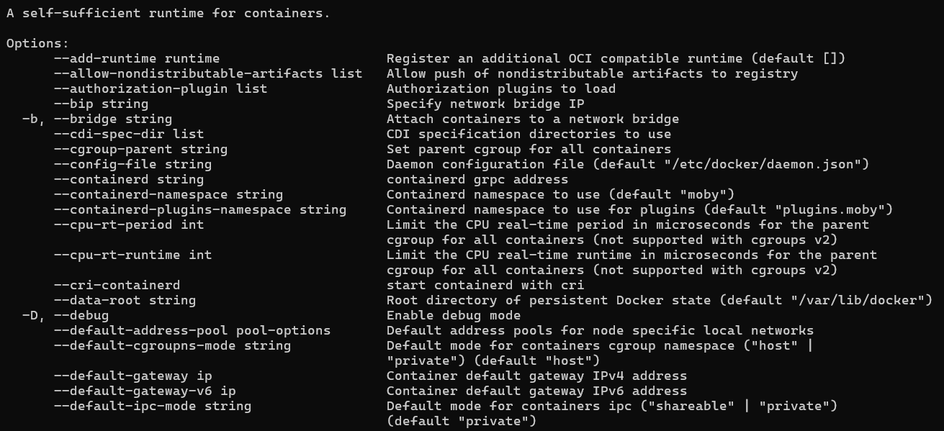
¿Cómo configurar Docker?
Como veo la lista de parámetros

Slide 31
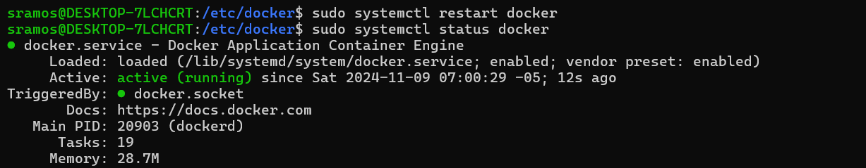
¿Cómo configurar Docker?
¿ Donde esta el archivo json ?
El archivo se llama /etc/docker/daemon.json, por defecto no existe y podemos crearlo para cambiar la configuración de docker.

Slide 32
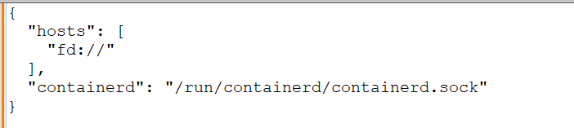
¿Cómo configurar Docker?
https://docs.docker.com/engine/daemon/
https://docs.docker.com/reference/cli/dockerd/#daemon-configuration-file

Slide 33
¿Cómo configurar Docker?
PRÁCTICA
Notes:
Creamos el archivo daemon.json y migramos las configuraciones desde el servicio al daemon.
Realizamos pruebas positivas y negativas, es decir realizamos errores para luego corregirlos para evidenciar el conflicto de config entre los 2 lugares.

Slide 34
Puertos Docker
Docker por convención suele utilizar los puertos: 2375 Usado por el api REST para comunicaciones no cifradas (sin TLS).NO es seguro y NO se recomienda para producción. Comunicación en claro.
2376 Usado para comunicaciones cifradas (con TLS) y es la forma recomendada para conectarse a un docker de forma remota.
Al ser únicamente una convención NO tenemos la obligación de usarlo, pero se considera una buena práctica

Slide 35
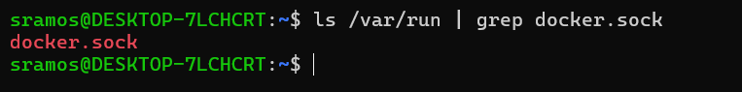
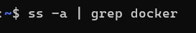
Docker escuchando en puerto TCP
Por defecto Docker Daemon recibe peticiones a través de un socket que permite las comunicaciones con el docker client. El path del archivo es /var/run/docker.sock
Ver socket abiertos
ADVERTENCIA: No alterar este archivo de ninguna manera

Slide 36
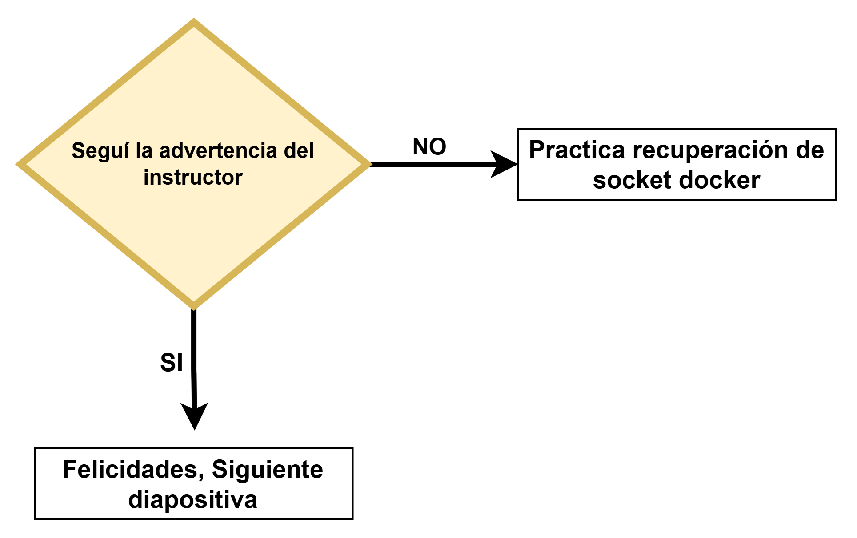
Socket de Docker
ADVERTENCIA: No alterar este archivo de ninguna manera

Slide 37
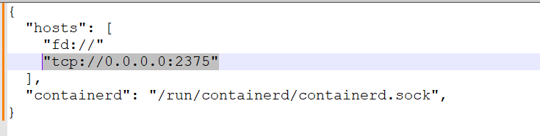
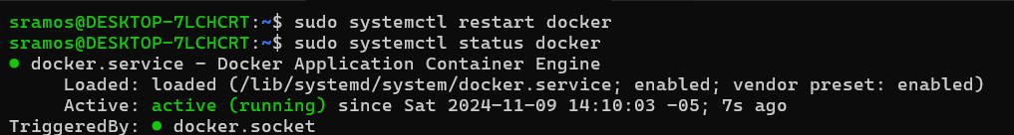
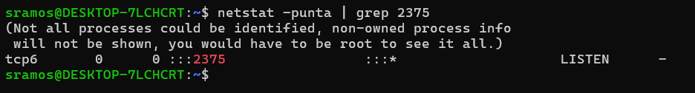
Docker escuchando en puerto TCP
Editar el archivo daemon.json y registro a la lista de host

Slide 38
Práctica contenedor remoto --privileged

Slide 39
TLS
¿Que es TLS?
TLS (Transport Layer Security) es un protocolo de seguridad criptográfica diseñado para proporcionar comunicaciones seguras a través de una red, especialmente en Internet. TLS es el sucesor de SSL (Secure Sockets Layer).
Cuando usar TLS
TLS se utiliza para:
Cifrado: Asegura que los datos enviados entre dos partes (por ejemplo, un cliente y un servidor) estén cifrados y no puedan ser leídos por terceros.
Autenticación: Garantiza que las partes que se están comunicando son quienes dicen ser, generalmente usando certificados digitales.
Integridad de los datos: Verifica que los datos no hayan sido alterados o modificados durante su transmisión.

Slide 40
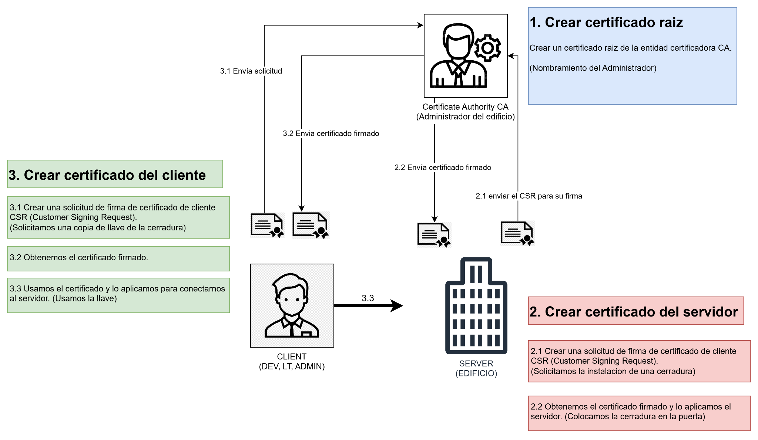
Asegurar el puerto docker con TLS
https://docs.docker.com/engine/security/protect-access/#use-tls-https-to-protect-the-docker-daemon-socket

Slide 41
Práctica creación y uso de certificados docker con TLS
Notes:
Paso 1
--Crear certificado del CA
openssl genrsa -aes256 -out ca-key.pem 4096
openssl req -new -x509 -days 365 -key ca-key.pem -sha256 -out ca.pem
– ponemos una contraseña al certificado
Paso 2
--Crear certificado para el docker daemon
– creamos una variable con el nombre del host docker server
export HOST=<dockerserver> #usamos un nombre para el servidor docker que sea resuelto por el dns
– verificamos la variable
echo $HOST
openssl genrsa -out server-key.pem 4096
openssl req -subj "/CN=$HOST" -sha256 -new -key server-key.pem -out server.csr
echo subjectAltName = DNS:$HOST,IP:<AQUI LA IP DEL SERVIDOR DOCKER>,IP:127.0.0.1 >> extfile.cnf
echo extendedKeyUsage = serverAuth >> extfile.cnf
openssl x509 -req -days 365 -sha256 -in server.csr -CA ca.pem -CAkey ca-key.pem -CAcreateserial -out server-cert.pem -extfile extfile.cnf
PASO 3
--Crear certificado para el docker cliente
openssl genrsa -out key.pem 4096
openssl req -subj '/CN=client' -new -key key.pem -out client.csr
echo extendedKeyUsage = clientAuth > extfile-client.cnf
–borrar archivo temporales
rm -v client.csr server.csr extfile.cnf extfile-client.cnf
Aplicar los certificados en el servidor
{
"hosts": [
"fd://",
"tcp://0.0.0.0:2376"
],
"containerd": "/run/containerd/containerd.sock",
"tlscert": "/etc/docker/certs/server.crt",
"tlskey": "/etc/docker/certs/server.key",
"tlscacert": "/etc/docker/certs/ca.crt",
"tlsverify": true,
"tls": true
}
systemctl restart docker
Usar los certificados en el cliente
docker --tlsverify \
--tlscacert=ca.pem \
--tlscert=cert.pem \
--tlskey=key.pem \
-H=$HOST:2376 version
– Si no deseo tener que escrinir los certificados en caada comando
export DOCKER_HOST=tcp://$HOST:2376
export DOCKER_TLS_VERIFY=1
export DOCKER_CERT_PATH=/mnt/c/docker/certs/client
– esta variables la puedo poner en el .bashrc para que seteen en cada login
– Si quiero quitar las variables
unset DOCKER_HOST
unset DOCKER_TLS_VERIFY
unset DOCKER_CERT_PATH

Slide 42

Images

Slide 43
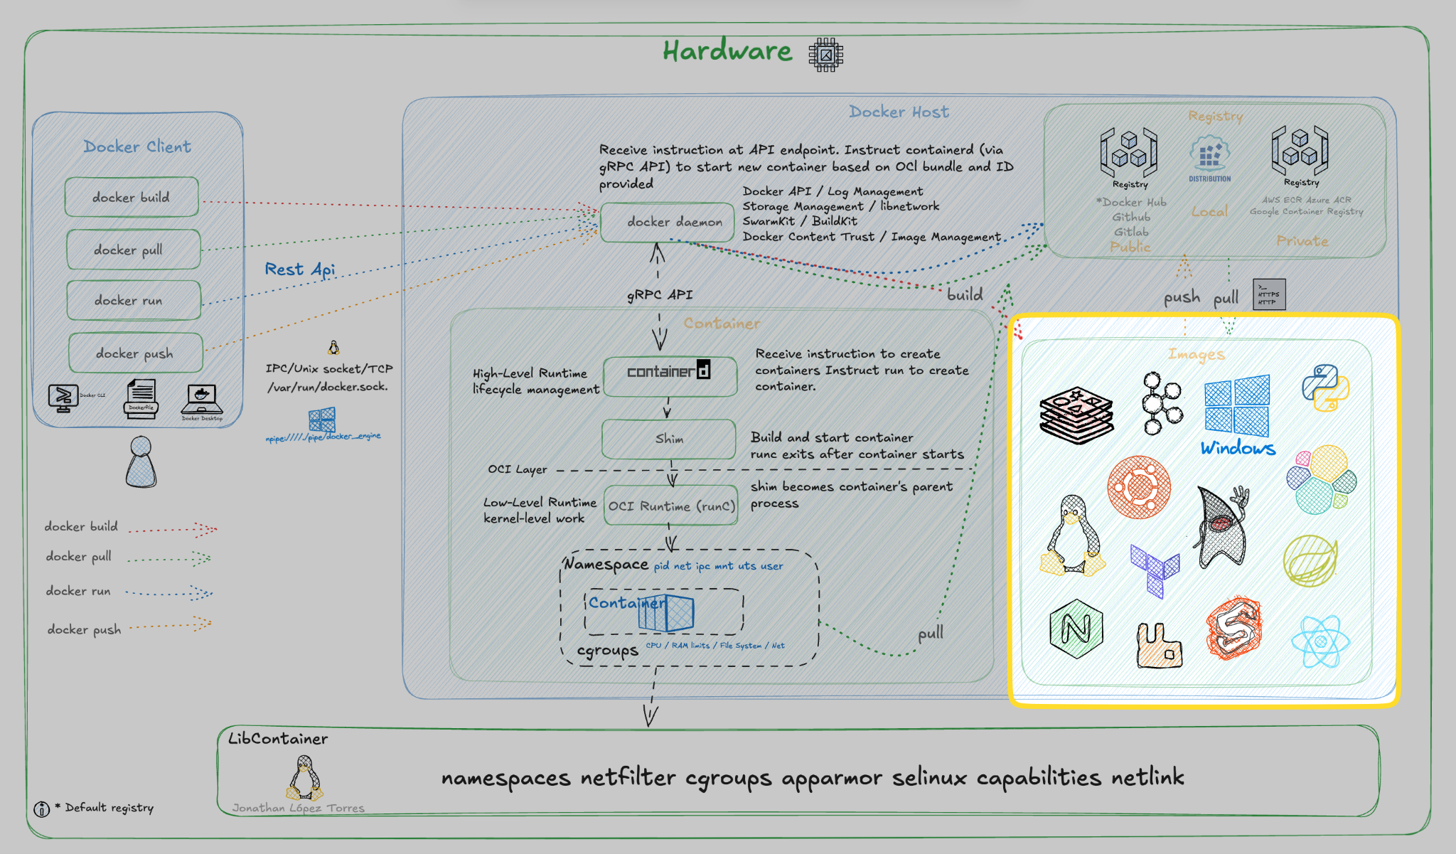
Imágenes

Slide 44
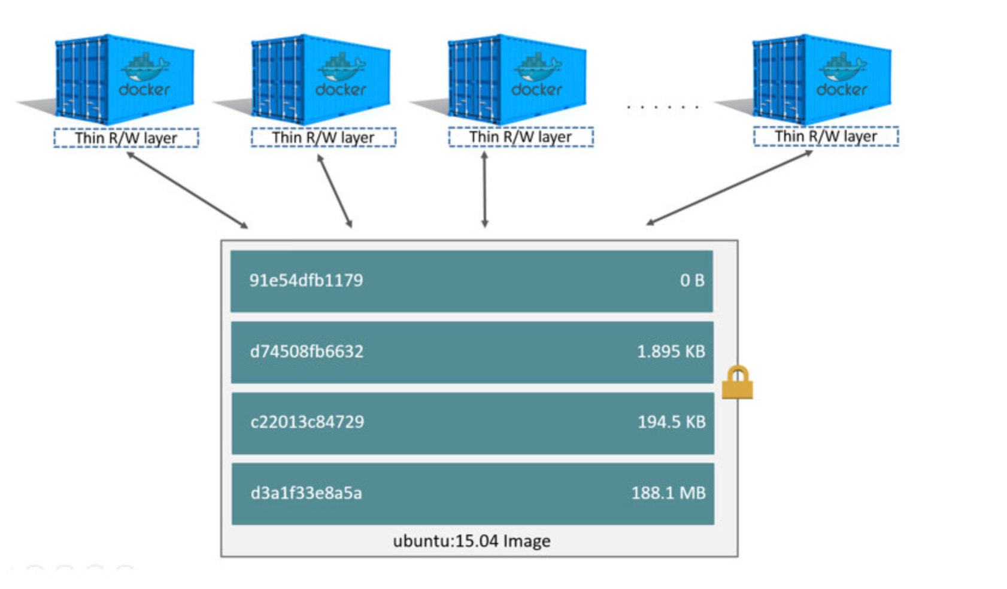
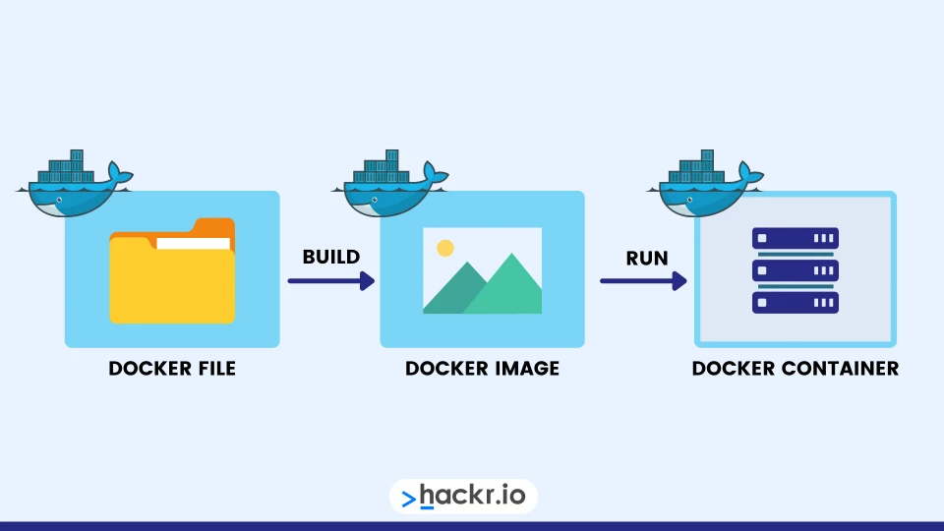
Imágenes
La imagen Docker se construye utilizando un Dockerfile. Cada instrucción en el Dockerfile añade una nueva "capa" a la imagen. Las capas representan una porción del sistema de archivos de la imagen que añade o reemplaza los que tiene la imagen base de la que parte. Las capas son clave para hacer que los contenedores sean ligeros. Docker utiliza un sistema de archivos llamado “Union File Systems” para lograrlo.

Slide 45
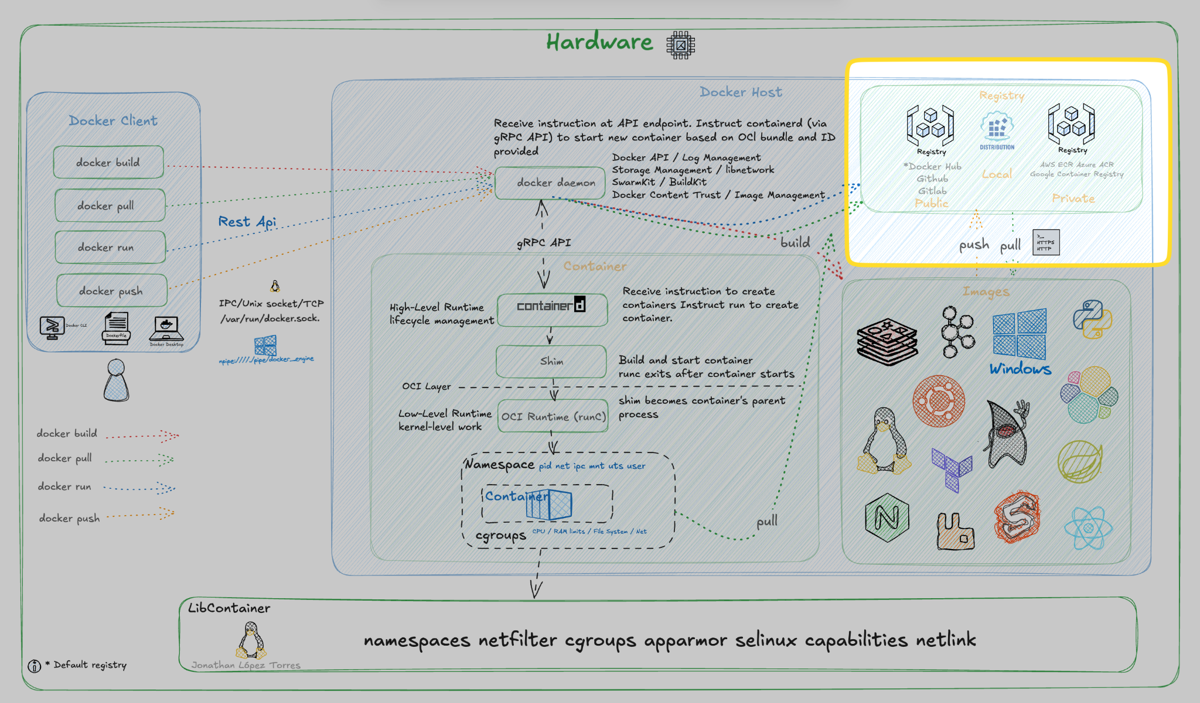
Registros de Docker

Slide 46
Beneficios del registro de Docker
Una ubicación centralizada para almacenar imágenes de contenedores
Una ubicación central donde los usuarios pueden encontrar imágenes de contenedores
Controles de acceso
Control de versiones de imágenes
Integración de Docker y Kubernetes

Slide 47
Mejores prácticas de registro de Docker
Seguridad:
A menos que desee compartir sus imágenes con el público en general, implementa la autenticación para controlar quién puede acceder y modificar imágenes en el registro.
Considera la implementación de escaneo de seguridad de imágenes para detectar posibles vulnerabilidades.
Firma digitalmente tus imágenes para garantizar su integridad y autenticidad.
Eficiencia:
Utiliza etiquetas semánticas significativas para identificar versiones y características de las imágenes.
Evita la sobrecarga de etiquetas duplicadas o confusas; utiliza versiones específicas o digest de docker.
Minimiza el tamaño de las imágenes utilizando capas delgadas y reutilizables.
Disponibilidad:
Implementa un registro altamente disponible y escalable para garantizar que tus imágenes estén siempre accesibles.
Gestión de versiones:
Utiliza etiquetas de versión claras y coherentes para gestionar las versiones de tus imágenes.
Auditoría y registro:
Habilita el registro de auditoría para realizar un seguimiento de las actividades de acceso y modificación en el registro.
Monitorea los registros del registro para detectar y responder rápidamente a eventos anómalos o sospechosos.

Slide 48
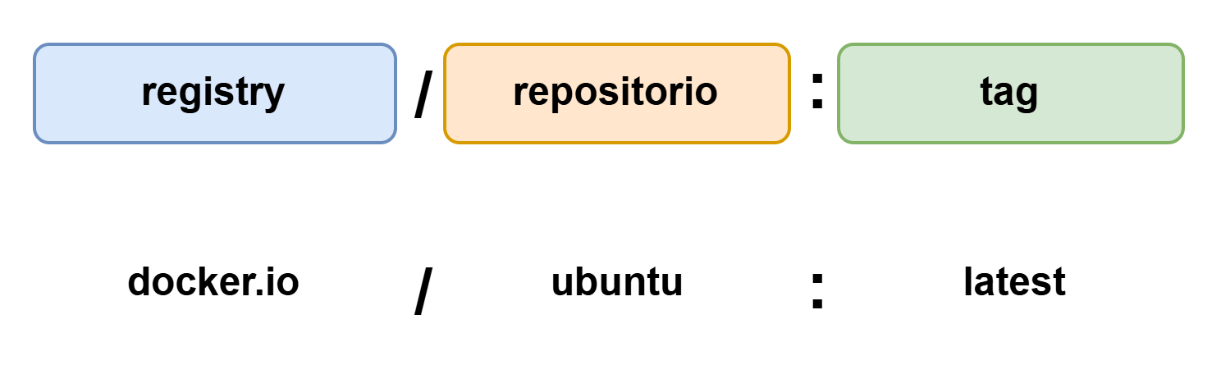
Docker image nombre completo

Slide 49
Imagen Digest
En Docker, el digest de una imagen es una huella criptográfica única que se genera a partir del contenido completo de la imagen. El digest se utiliza para identificar de manera única una imagen de Docker, garantizando que se pueda hacer referencia a una versión específica de la imagen de forma exacta, sin importar la etiqueta o el nombre de la imagen.
El digest es un hash SHA256 que se calcula sobre el contenido completo de una imagen Docker, incluidas todas sus capas y metadatos (como el manifest y la configuración). Este hash es único para esa combinación exacta de capas y metadatos.

Slide 50
¿Por qué usar un Digest en lugar de una etiqueta?
Aunque las etiquetas son útiles para manejar versiones de imágenes, el digest tiene varias ventajas:
Inmutabilidad: El digest nunca cambia para una imagen específica, mientras que las etiquetas como latest pueden ser reasignadas a nuevas imágenes con el mismo nombre.
Exactitud: Las etiquetas son más fáciles de modificar, lo que puede generar confusión, mientras que el digest garantiza que se haga referencia a la versión exacta de la imagen.
Seguridad: Al usar el digest, puedes estar seguro de que estás utilizando exactamente la imagen que deseas, sin riesgo de que la imagen haya cambiado sin que te des cuenta (por ejemplo, al actualizar la etiqueta latest).

Slide 51
Práctica descomprimir una imagen

Slide 52
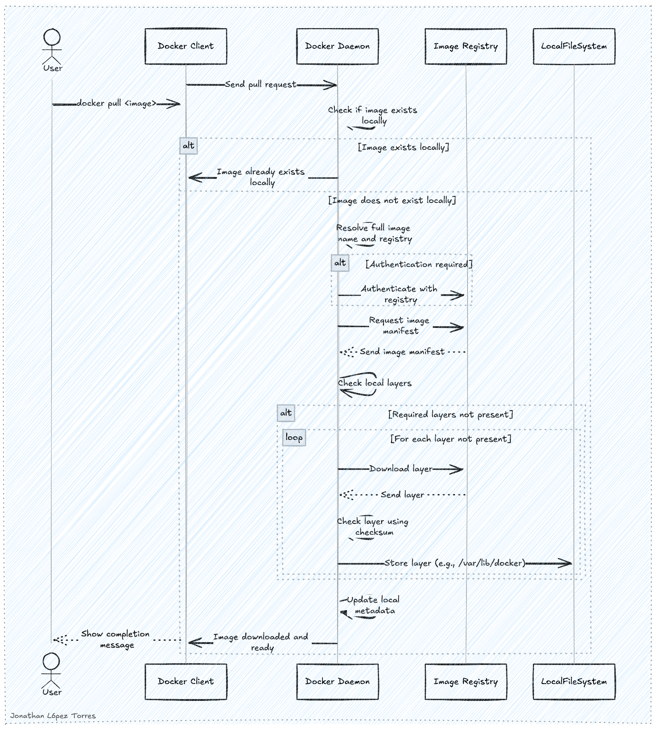
Cómo funciona una descarga de imagen.
Notes:
Aquí está una descripción paso a paso del flujo de descarga de una imagen Docker:
Ejecución del comando: El usuario ejecuta docker pull <imagen> en la línea de comandos.
Cliente Docker: El cliente Docker procesa el comando y se comunica con el daemon de Docker (dockerd) a través de la API de Docker, generalmente mediante un socket Unix o TCP.
Daemon de Docker: El daemon recibe la solicitud y comienza el proceso de descarga. Primero, verifica si la imagen ya existe localmente.
Resolución del nombre de la imagen: Si la imagen no está presente localmente, el daemon resuelve el nombre completo de la imagen, incluyendo el registro (por defecto, Docker Hub).
Autenticación: Si es necesario, el daemon se autentica con el registro (en este caso, Docker Hub).
Solicitud de manifiesto: El daemon solicita el manifiesto de la imagen al registro. Este manifiesto contiene metadatos sobre la imagen, incluyendo las capas que la componen.
Verificación de capas locales: El daemon verifica qué capas de la imagen ya están presentes localmente para evitar descargas innecesarias.
Descarga de capas: Para cada capa que no está presente localmente, el daemon inicia una descarga HTTP/HTTPS desde el registro.
Verificación de integridad: Cada capa descargada se verifica mediante un checksum para asegurar su integridad.
Almacenamiento local: Las capas descargadas se almacenan en el sistema de archivos local, generalmente en /var/lib/docker.
Actualización de metadatos: El daemon actualiza sus metadatos locales para reflejar la nueva imagen descargada.
Notificación al cliente: El daemon notifica al cliente Docker que la descarga se ha completado.
Respuesta al usuario: El cliente muestra un mensaje al usuario indicando que la imagen ha sido descargada exitosamente.

Slide 53
Contenedores

Slide 54
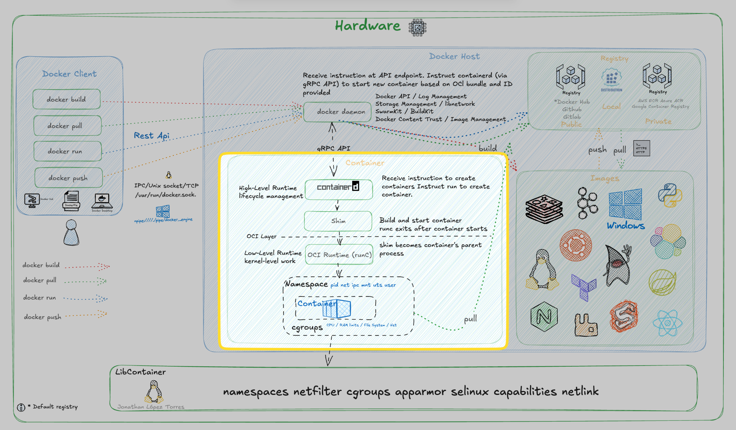

Slide 55
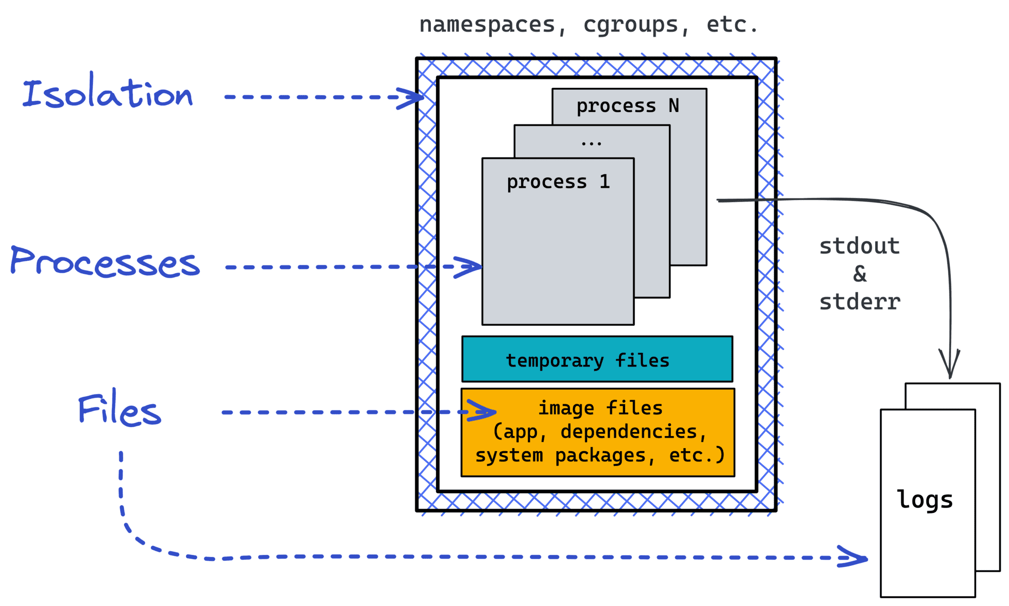
Contenedor
Los contenedores son una abstracción en la capa de aplicación que empaqueta código y dependencias juntos. Se pueden ejecutar varios contenedores en la misma máquina y compartir el kernel del sistema operativo con otros contenedores, cada uno de los cuales se ejecuta como procesos aislados en el espacio del usuario. Los contenedores ocupan menos espacio que las máquinas virtuales (las imágenes de los contenedores suelen tener un tamaño de decenas de MB), pueden manejar más aplicaciones y requieren menos máquinas virtuales y sistemas operativos.

Slide 56
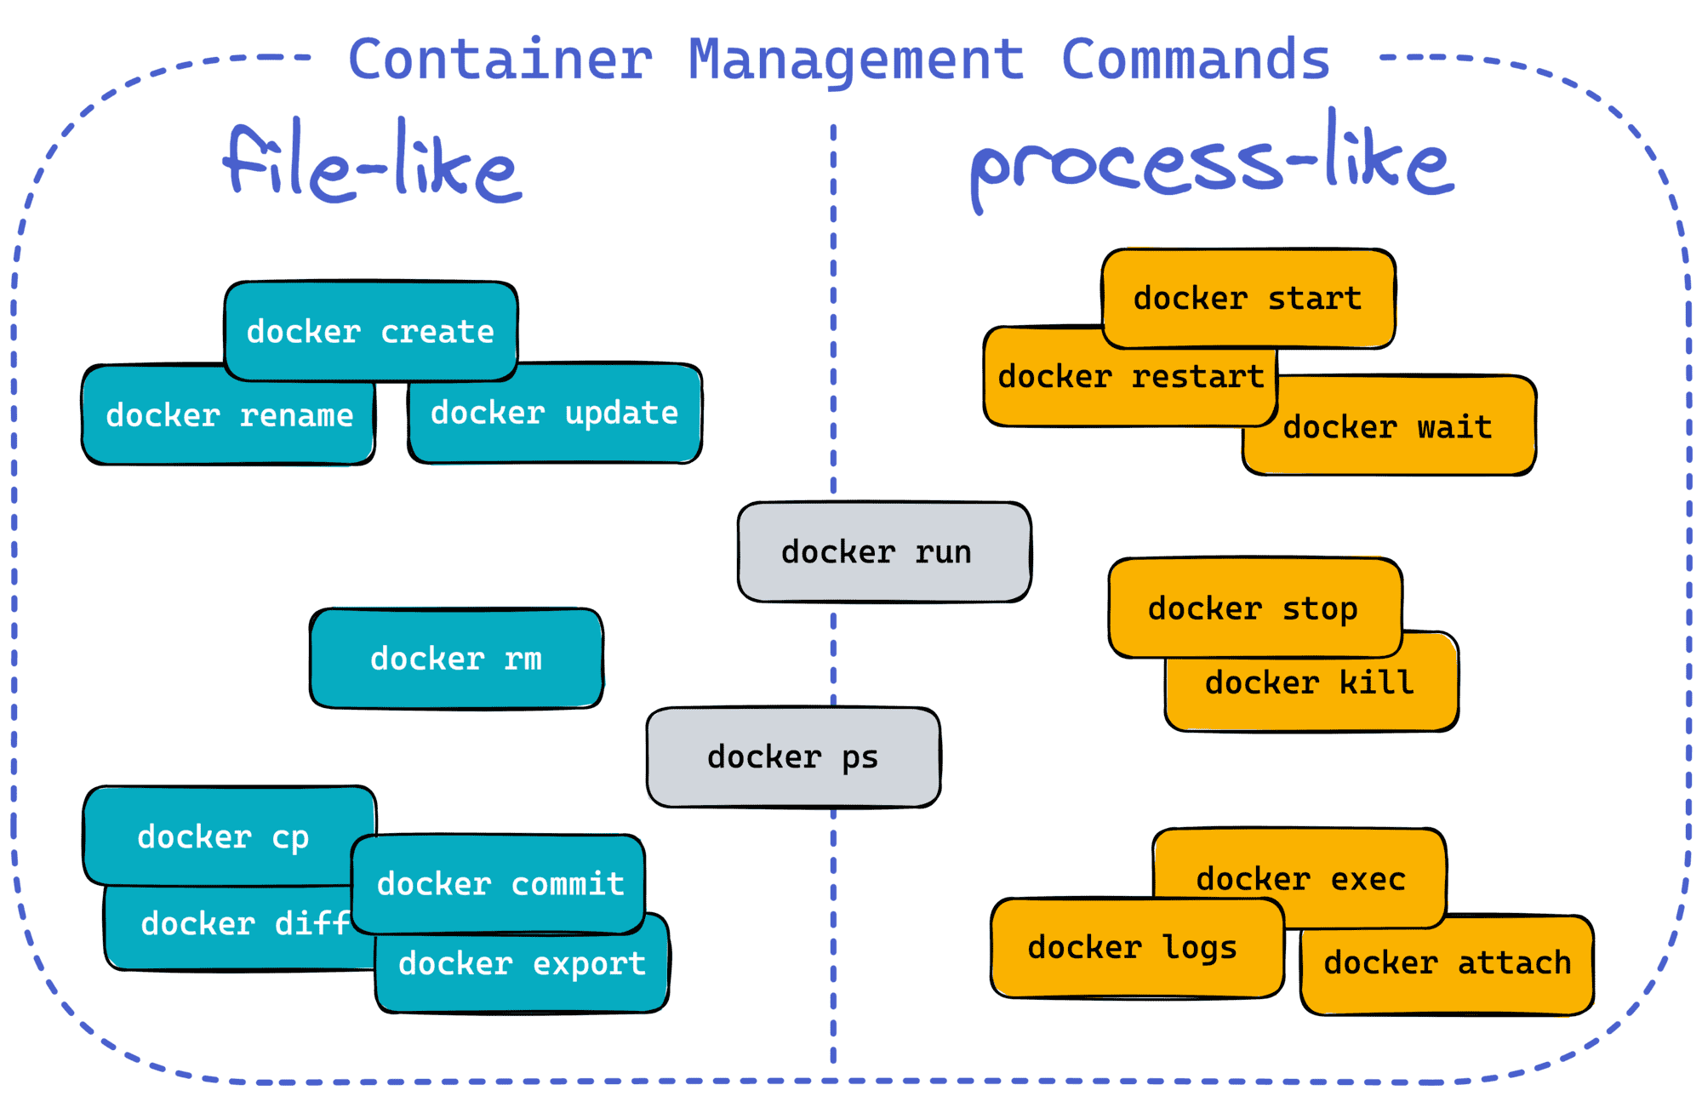
Container

Slide 57
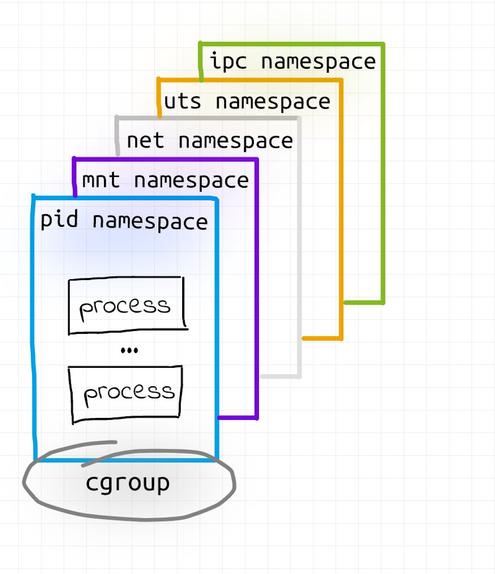
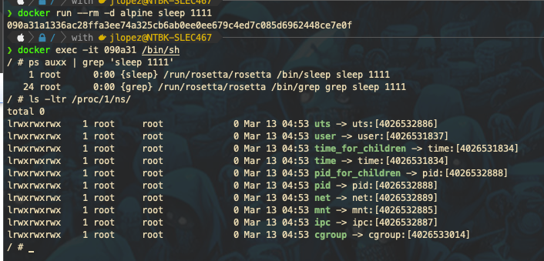
Namespaces
Docker utiliza espacios de nombres para proporcionar un espacio de trabajo aislado llamado contenedor. Cuando ejecuta un contenedor, Docker crea un conjunto de espacios de nombres para ese contenedor.
The pid: Process isolation (PID: Process ID)
The net: Managing network interfaces (NET: Networking)
The ipc: Managing access to IPC resources (IPC: InterProcess Communication)
The mnt: Managing filesystem mount points (MNT: Mount)
The uts: Different host and domain names (UTS: Unix Timesharing System)
The user: Isolate security-related identifiers (USER: userid, groupid)
Notes:
MNT: Mount and unmount directories without affecting other namespaces.
NET: Containers have their own network stack.
IPC: Isolated interprocess communication mechanisms such as message queues.
User: Isolated view of users on the system.
UTC: Set hostname and domain name per container.

Slide 58
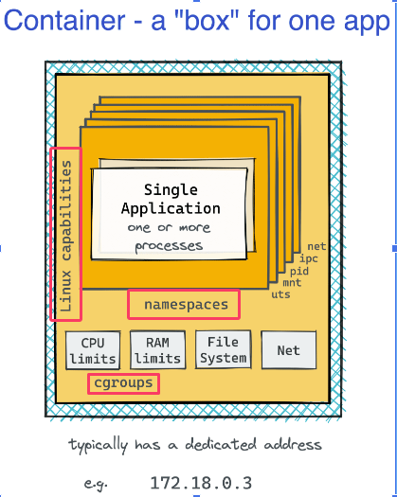
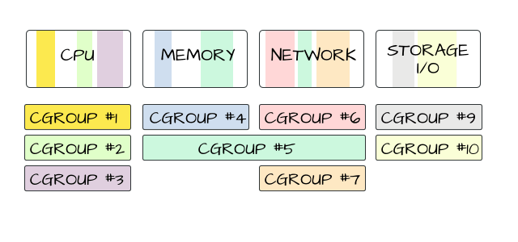
Control groups (cgroups)
La función groups es la encargada de gestionar el uso de recursos en los contenedores. Esto incluye limitar y aislar recursos de dichos procesos. El uso de cgroup nos permite:
Limitar recursos (memoria, CPU, I/O, uso de red, etc.).
Priorizar unos grupos con respecto a otros.
Seguimiento del uso de recursos por motivos de facturación.
Control sobre la ejecución de los procesos.

Slide 59
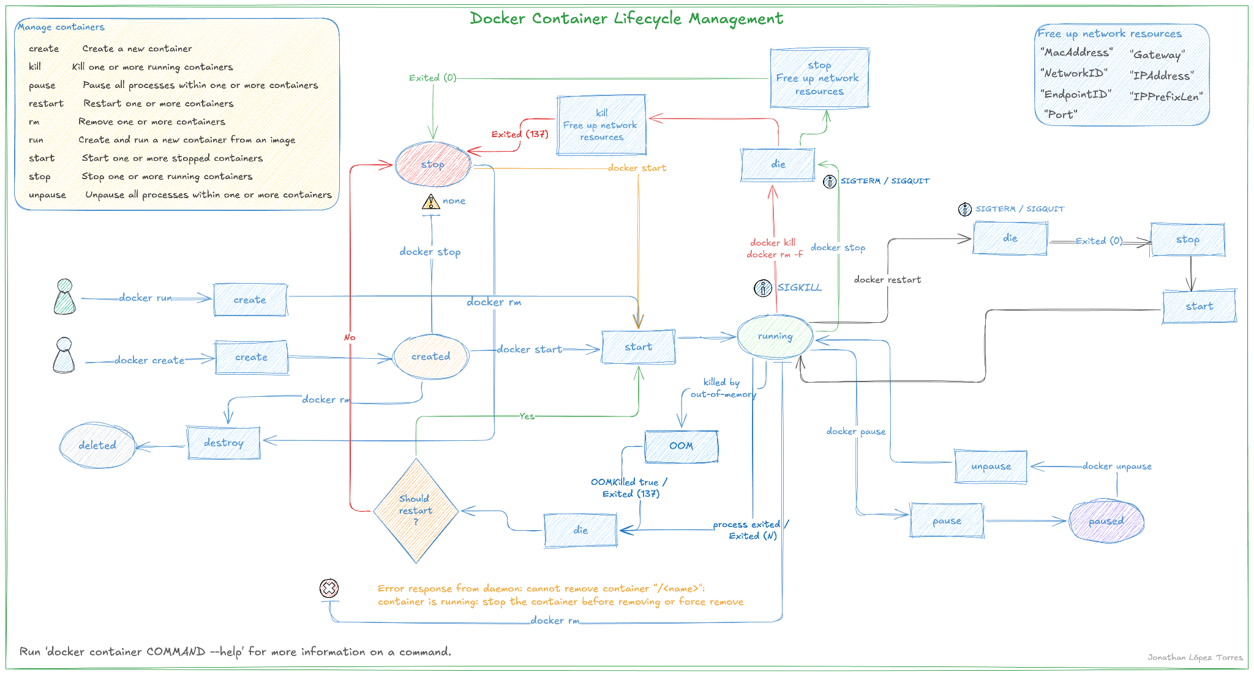
Docker Container Lifecycle Management

Slide 60
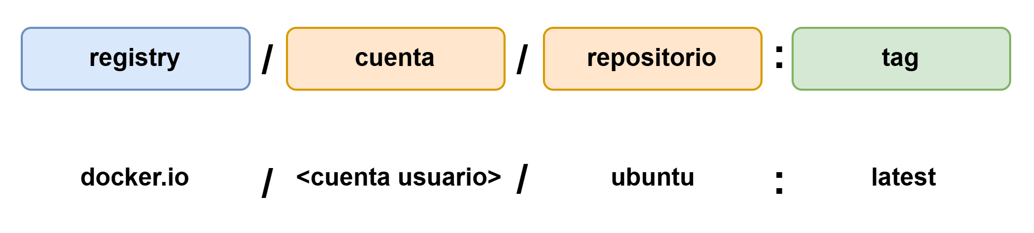
Docker images nombre completo, imágenes usuario

Slide 61
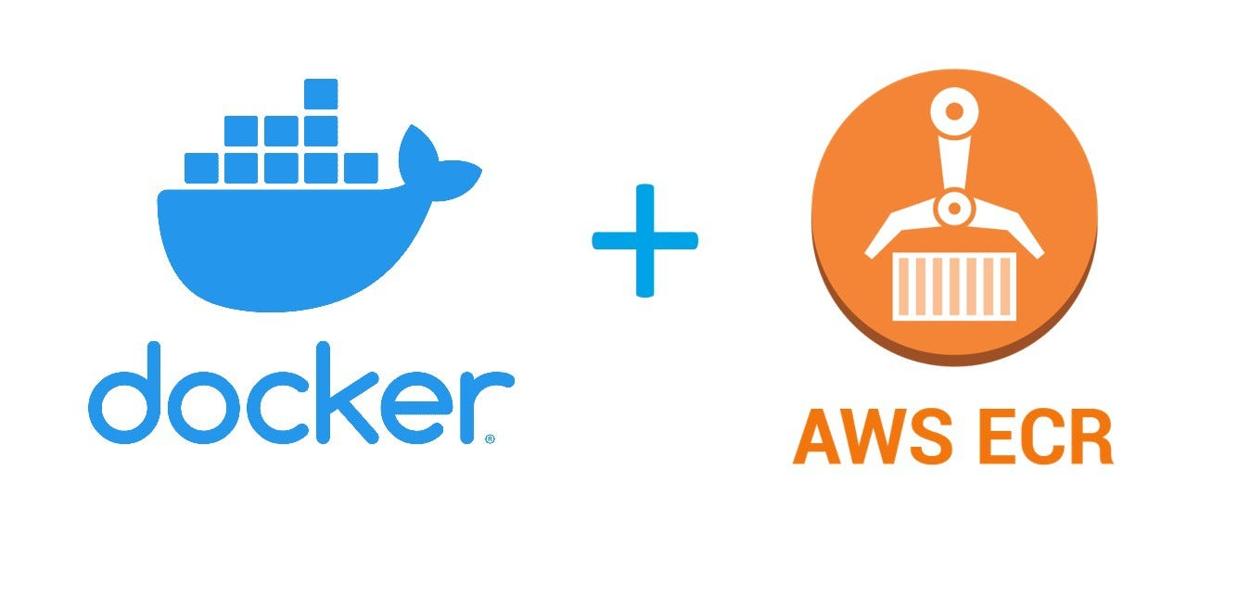
Docker Registry Private (ECR)

Slide 62

Create Image, Dockerfile

Slide 63
Que es un Dockerfile
Un Dockerfile es un documento basado en texto que se utiliza para crear una imagen de contenedor. Proporciona instrucciones al creador de la imagen (docker build) sobre los comandos que debe ejecutar, los archivos que debe copiar, el comando de inicio, etc.
https://docs.docker.com/get-started/docker-concepts/building-images/writing-a-dockerfile/

Slide 64
Instrucciones comunes de un Dockerfile
FROM <image>
WORKDIR <path>
COPY <host-path> <image-path>
RUN <command>
ENV <name> <value>
EXPOSE <port-number>
USER <user-or-uid>
CMD ["<command>", "<arg1>"]
https://docs.docker.com/reference/dockerfile/

Slide 65

Construir imagen usando Dockerfile

Slide 66
Dockerfile
Palabra reservada | Descripción
FROM | Especifica la imagen base para construir la nueva imagen
RUN | Ejecuta comandos en una nueva capa sobre la imagen actual
CMD | Proporciona un comando y argumentos por defecto para el contenedor
LABEL | Añade metadatos a la imagen en forma de pares clave-valor
EXPOSE | Informa a Docker que el contenedor escucha en los puertos especificados
ENV | Establece variables de entorno
ADD | Copia archivos
COPY | Copia archivos o directorios al contenedor
ENTRYPOINT | Configura un contenedor para que se ejecute como un ejecutable
VOLUME | Crea un punto de montaje y lo marca como volumen externo
USER | Establece el usuario (UID) para ejecutar la imagen
WORKDIR | Establece el directorio de trabajo para las instrucciones siguientes
ARG | Define variables que los usuarios pueden pasar en tiempo de construcción
ONBUILD | Añade una instrucción que se ejecutará cuando la imagen se use como base
HEALTHCHECK | Define un comando para comprobar la salud del contenedor

Slide 67
Dockerfile
Palabra reservada | Descripción
SHELL | Cambia el shell por defecto usado para ejecutar comandos
STOPSIGNAL | Configura la señal del sistema que se enviará al contenedor para salir
MAINTAINER | Define el autor de la imagen (obsoleta
SCRATCH | Usada en FROM para crear una imagen base vacía
AS | Se usa con FROM para especificar un alias para una etapa de construcción
IGNORE | Usado en .dockerignore para excluir archivos y directorios

Slide 68


Capas de Dockerfile

Slide 69

Build Image

Slide 70
RUN, CMD, and ENTRYPOINT

Slide 71
Descripción de comandos y casos de uso
Comando | Descripción | Caso de uso
Cmd | Define el ejecutable predeterminado de una imagen de Docker. Puede reemplazarse mediante docker run argumentos. CMD ["apache2ctl", "-DFOREGROUND"] | Las imágenes de utilidad permiten a los usuarios pasar diferentes ejecutables y argumentos en la línea de comando.
entrypoint | Define el ejecutable predeterminado. Puede ser reemplazado por los “--entrypoint” docker run argumentos. ENTRYPOINT ["my_script"] | Imágenes creadas para un propósito específico donde no se desea anular el ejecutable predeterminado.
Run | Ejecuta comandos para construir capas. RUN ["apt-get", "install", "-y", "nginx"] | Construyendo una imagen

Slide 72

RUN, CMD y ENTRYPOINT en la creación de un Dockerfile.

Slide 73
Shell and exec forms
Utilizamos dos formas de pasar argumentos a las instrucciones RUN, CMD y ENTRYPOINT. Estas se conocen como formato shell y formato exec.
Nota: La diferencia visual clave es que el formato exec se pasa como una matriz de comandos y argumentos delimitada por comas con un argumento/comando por elemento. Por el contrario, el formato shell se expresa como una cadena que combina comandos y argumentos.
Cada formulario tiene implicaciones para la ejecución de comandos dentro de los contenedores, lo que influye en todo, desde el manejo de señales hasta la expansión de variables de entorno. La siguiente tabla proporciona una guía de referencia rápida para los diferentes formularios.
Form | Descripción | Ejemplo
Shell Form | Toma la forma de <INSTRUCTION> <COMMAND>. | CMD echo TEST or ENTRYPOINT echo TEST /bin/sh -c echo “TEST”
Exec Form | Toma la forma de <INSTRUCTION> ["EXECUTABLE", "PARAMETER"]. | CMD ["echo", "TEST"] or ENTRYPOINT ["echo", "TEST"]
Notes:
Instrucción RUN
Para RUN, que se utiliza durante el proceso de compilación de Docker para instalar paquetes o modificar archivos, la elección entre el formato shell y exec puede depender de la necesidad de procesamiento del shell. El formato shell es necesario para los comandos que requieren funcionalidad del shell, como pipelines o archivos comodín. Sin embargo, el formato exec es preferible para comandos sencillos sin funciones de shell, ya que reduce la complejidad y los posibles errores.
# Shell form, useful for complex scripting
RUN apt-get update && apt-get install -y nginx
# Exec form, for direct command execution
RUN ["apt-get", "update"]
RUN ["apt-get", "install", "-y", "nginx"]
Puede especificar CMDinstrucciones utilizando los formularios shell o exec :
CMD ["executable","param1","param2"](forma ejecutiva)
CMD ["param1","param2"](formulario de ejecución, como parámetros predeterminados ENTRYPOINT)
CMD command param1 param2(forma de concha)
Solo puede haber una CMDinstrucción en un Dockerfile. Si enumera más de una CMD, solo la última tendrá efecto.

Slide 74
 | Shell Form | Exec Form
Form | Comandos sin []corchetes. Ejecutados por el shell del contenedor, p. ej., /bin/sh -c. | Comandos entre []corchetes. Se ejecutan directamente, no a través de un shell.
Variable Substitution | Hereda las variables de entorno del shell, como $HOMEy $PATH. | No hereda las variables de entorno del shell, pero se comporta de la misma manera con ENV las variables de instrucción.
Shell Features | Admite subcomandos, canalización de salida, encadenamiento de comandos, redirección de E/S, etc. | No admite funciones de shell.
Signal Trapping & Forwarding | La mayoría de los shells no envían señales de proceso a los procesos secundarios. | Atrapa y reenvía directamente señales como SIGINT.
Usage with ENTRYPOINT | Puede causar problemas con el reenvío de señales. | Recomendado debido a un mejor manejo de la señal.
CMD as ENTRYPOINT Parameters | No es posible con el formato shell. | Si el primer elemento de la matriz no es un comando, todos los elementos se utilizan como parámetros para ENTRYPOINT.
Notes:
Instrucción RUN
Para RUN, que se utiliza durante el proceso de compilación de Docker para instalar paquetes o modificar archivos, la elección entre el formato shell y exec puede depender de la necesidad de procesamiento del shell. El formato shell es necesario para los comandos que requieren funcionalidad del shell, como pipelines o archivos comodín. Sin embargo, el formato exec es preferible para comandos sencillos sin funciones de shell, ya que reduce la complejidad y los posibles errores.
# Shell form, useful for complex scripting
RUN apt-get update && apt-get install -y nginx
# Exec form, for direct command execution
RUN ["apt-get", "update"]
RUN ["apt-get", "install", "-y", "nginx"]
Puede especificar CMDinstrucciones utilizando los formularios shell o exec :
CMD ["executable","param1","param2"](forma ejecutiva)
CMD ["param1","param2"](formulario de ejecución, como parámetros predeterminados ENTRYPOINT)
CMD command param1 param2(forma de concha)
Solo puede haber una CMDinstrucción en un Dockerfile. Si enumera más de una CMD, solo la última tendrá efecto.

Slide 75

Shell and exec forms
Notes:
Instrucción RUN
Para RUN, que se utiliza durante el proceso de compilación de Docker para instalar paquetes o modificar archivos, la elección entre el formato shell y exec puede depender de la necesidad de procesamiento del shell. El formato shell es necesario para los comandos que requieren funcionalidad del shell, como pipelines o archivos comodín. Sin embargo, el formato exec es preferible para comandos sencillos sin funciones de shell, ya que reduce la complejidad y los posibles errores.
# Shell form, useful for complex scripting
RUN apt-get update && apt-get install -y nginx
# Exec form, for direct command execution
RUN ["apt-get", "update"]
RUN ["apt-get", "install", "-y", "nginx"]
Puede especificar CMDinstrucciones utilizando los formularios shell o exec :
CMD ["executable","param1","param2"](forma ejecutiva)
CMD ["param1","param2"](formulario de ejecución, como parámetros predeterminados ENTRYPOINT)
CMD command param1 param2(forma de concha)
Solo puede haber una CMDinstrucción en un Dockerfile. Si enumera más de una CMD, solo la última tendrá efecto.

Slide 76

Mejores prácticas de etiquetado en Dockerfile

Slide 77

Mejores prácticas de etiquetado en Dockerfile

Slide 78
Versión element description | GitLab CI/CD predefined environment variable name
Git tag Note: only available in “tag-pipelines”, that is, pipelines started for commits that are actually tagged with Git! | CI_COMMIT_TAG
Git commit SHA-256 hash | CI_COMMIT_SHA
Shortened Git commit hash | CI_COMMIT_SHORT_SHA
Git branch name Note: not always available (e.g. missing for a tag-pipeline)! | CI_COMMIT_BRANCH
Semantic version string parsed from code files | N/A: you need to implement it yourself
date + timestamp | CI_JOB_STARTED_AT
A unique build number | CI_JOB_ID

Slide 79

Docker Best Practices

Slide 80
PORTS

Slide 81

Publishing and exposing ports
Notes:
https://www.linkedin.com/pulse/docker-mapeo-de-puertos-port-mapping-gabriel-alonso-ibarlucea/
# Mostrar las reglas para verificar
echo "Reglas en la tabla NAT:"
iptables -t nat -L -n -v
echo "Reglas en la tabla FILTER:"
iptables -t filter -L -n -v

Slide 82
Publishing and exposing ports
Básica: -p <host port>:<container port> mapea el puerto 80 del contenedor al puerto 8080 del host.
Interfaz específica: -p 127.0.0.1:<host port>:<container port> mapea el puerto 80 del contenedor al puerto 8080 del host, solo en la interfaz de loopback (localhost).
Todas las interfaces disponibles: -p 0.0.0.0:<host port>:<container port> es equivalente a -p <host port>:<container port>, pero explícitamente indica que se debe publicar en todas las interfaces.
Puerto aleatorio del host: -p <container port> es equivalente a -P expone el puerto 80 del contenedor en un puerto aleatorio del host.
Rango de puertos: -p 8080-8090:80-90 mapea los puertos 80-90 del contenedor a los puertos 8080-8090 del host.
Múltiples puertos individuales: -p <host port1>:<container port1> -p <host port2>:<container port2> mapea dos puertos diferentes del contenedor a dos puertos específicos del host.
Puertos UDP: -p 514:514/udp mapea el puerto UDP 514 del contenedor al puerto UDP 514 del host.
Combinación de TCP y UDP en el mismo puerto: -p 53:53/tcp -p 53:53/udp mapea el puerto 53 tanto para TCP como para UDP.
Puerto de host específico y un puerto de contenedor aleatorio: -p 8080: mapea un puerto aleatorio del contenedor al 8080 del host.
IP específica y un puerto de host aleatorio: -p 192.168.1.100::<container port> mapea el puerto 80 del contenedor a un puerto aleatorio en la IP 192.168.1.100 del host.
Notes:
https://www.linkedin.com/pulse/docker-mapeo-de-puertos-port-mapping-gabriel-alonso-ibarlucea/

Slide 83
STORAGE

Slide 84

Capa de usuario de un contenedor.

Slide 85
Volúmenes de Docker
Beneficios de usar volúmenes de Docker
Persistencia de datos: Los datos almacenados en un volumen no se eliminan cuando se elimina el contenedor.
Compartición de datos: Los volúmenes se pueden compartir entre varios contenedores.
Facilidad de uso: Los volúmenes son fáciles de crear y administrar.
Portabilidad: Los volúmenes se pueden mover fácilmente entre hosts.
Tipos de volúmenes de Docker
Volúmenes anónimos:
Los volúmenes anónimos se crean automáticamente por Docker y se asignan al contenedor.
No se especifica un nombre para el volumen.
Docker maneja la ubicación y el nombre del volumen.
Volúmenes nombrados:
Los volúmenes nombrados se crean explícitamente por el usuario y pueden ser utilizados por múltiples contenedores.
Se especifica un nombre para el volumen.
Volúmenes temporales:
Se crea un volumen temporal que se elimina automáticamente cuando el contenedor se detiene.
Se puede utilizar para datos temporales que no necesitan ser persistidos.
Mejores prácticas para usar volúmenes de Docker
Utilice nombres descriptivos para los volúmenes.
Almacene los datos confidenciales en volúmenes de datos.
Realice copias de seguridad de los volúmenes con regularidad.

Slide 86


Volúmenes de Docker
Esta funcionalidad solo está disponible si ejecuta Docker en Linux.

Slide 87

Volumen type=volumen
type=volume

Slide 88
Volumen type=volumen
Los volúmenes son más fáciles de respaldar o migrar que los montajes bind.
Puede gestionar los volúmenes mediante comandos de la CLI de Docker o la API de Docker.
Los volúmenes funcionan tanto en contenedores Linux como Windows.
Los volúmenes pueden compartirse de forma más segura entre varios contenedores.
Los controladores de volumen permiten almacenar volúmenes en hosts remotos o proveedores de nube, cifrar el contenido de los volúmenes o añadir otras funciones.
Los nuevos volúmenes pueden tener su contenido pre-poblado por un contenedor.
Los volúmenes en Docker Desktop tienen un rendimiento mucho mayor que los montajes bind desde hosts Mac y Windows.
Además, los volúmenes son a menudo una mejor opción que la persistencia de datos en la capa de escritura de un contenedor, porque un volumen no aumenta el tamaño de los contenedores que lo utilizan, y el contenido del volumen existe fuera del ciclo de vida de un contenedor determinado.

Slide 89
Práctica volume

Slide 90

Volumen type=bind

Slide 91
Volumen type=bind
Los montajes bind tienen una funcionalidad limitada en comparación con los volúmenes. Cuando se utiliza un montaje bind, un archivo o directorio de la máquina host se enlaza en un contenedor. El archivo o directorio es referenciado por su ruta absoluta en la máquina host.
No es necesario que el archivo o directorio ya exista en el host Docker. Se crea bajo demanda si aún no existe. Los montajes Bind son muy eficaces, pero dependen de que el sistema de archivos de la máquina anfitriona disponga de una estructura de directorios específica.
Estos no se pueden administrar mediantes comandos de Docker

Slide 92
Práctica bind

Slide 93

Volumen type=tmpfs
Esta funcionalidad solo está disponible si ejecuta Docker en Linux.

Slide 94
Volumen type=tmpfs
Los volúmenes y los montajes bind te permiten compartir archivos entre la máquina anfitriona y el contenedor para que puedas conservar los datos incluso después de que se detenga el contenedor.
Si ejecutas Docker en Linux, tienes una tercera opción: los montajes tmpfs. Cuando creas un contenedor con un montaje tmpfs, el contenedor puede crear archivos fuera de la capa de escritura del contenedor.
A diferencia de los volúmenes y los montajes bind, un montaje tmpfs es temporal, y sólo persiste en la memoria del host. Cuando el contenedor se detiene, el montaje tmpfs se elimina, y los archivos escritos allí no se conservarán.
No se pueden compartir entre contenedores

Slide 95
Práctica tmpfs

Slide 96
Volúmenes de Docker
https://docs.docker.com/engine/storage/volumes/
https://docs.docker.com/engine/storage/bind-mounts/
https://docs.docker.com/engine/storage/tmpfs/

Slide 97
DOCKER NETWORK

Slide 98
Network Docker
Se refiere a la habilidad de un contenedor docker para conectarse y comunicarse unos a otros, o inclusive a recursos no docker.
Los contenedores tienen la red activa por defecto y pueden hacer conexiones salientes. Un contenedor no tiene información acerca del tipo de red a la que pertenece, o si sus pares con recursos docker.
Los contenedores solo saben que tienen una interfaz red, un gateway, una tabla de ruteo, un DNS, y otros detalles de red, a menos que la red se haya configurado a “none”.

Slide 99
Network Docker
Bridge/NAT
Overlay
None
Macvlan
Host

Slide 100
Network Docker - Bridge
Una red bridge utiliza un bridge de software que permite que los contenedores conectados a la misma red bridge se comuniquen, a la vez que proporciona aislamiento de los contenedores que no están conectados a esa red bridge.
El driver de bridge de Docker instala automáticamente reglas en la máquina anfitriona para que los contenedores de diferentes redes de puente no puedan comunicarse directamente entre sí.
Una red llamada “bridge” se crea de manera automática y todos los contenedores nuevos se conectaran a esa red, a menos que se les indique lo contrario.
Podemos definir redes de tipo bridge, que tienen características superiores a la red bridge por defecto.

Slide 101
Network Docker - Bridge
Ventajas:
Resolución DNS (Comunicación por nombre), los contenedores en la red por defecto solo pueden comunicarse por su IP.
Seguridad, solo los contenedores pertenecientes a esa red pueden comunicarse entre s i.
Contenedores pueden conectarse y desconectarse de la red en runtime.
Los contenedores comparten sus puertos con los otros contenedores. Soporta hasta 1000 contenedores en la misma red.

Slide 102


Bridge
Notes:
Demostrar el uso de --network container https://docs.docker.com/engine/network/#container-networks
docker run -d --name redis example/redis --bind 127.0.0.1
docker run --rm -it --network container:redis example/redis-cli -h 127.0.0.1
127.0.0.1:6379> SET test “eela”
127.0.0.1:6379> GET test
127.0.0.1:6379> exit
Crear una red
docker network create -o com.docker.network.container_iface_prefix=eela -o com.docker.network.bridge.name=eela-test eela
docker run --network eela -itd alpine /bin/sh
En linux ip address | grep "inet " -B2 puedes consumir los puertos director por medio de la red de docker sin exponerlo
docker network create eela-test2
docker run --network eela-test2 -d nginx
curl 172.20.0.2

Slide 103
Práctica network container-host

Slide 104
Network Docker - Overlay
Una red overlay crea una red distribuida a lo largo de varios host de docker. Este tipo de red se coloca por encima de la red de los hosts (Overlay), permitiendo que los contenedores se comuniquen entre si de manera segura.
Las redes de tipo overlay se utilizan en plataformas de orquestación de contenedores como docker swarm

Slide 105
Network Docker - None
Permite aislar un contenedor de los recursos de red.
Usado cuando un contenedor realiza tareas de respaldo o backup que no necesiten acceso a la red y que solo interactuan con el sistema de archivos.
Por razones de seguridad si es necesario que el contenedor no pueda interactuar via red.
Por motivos de desarrollo y que el contenedor solo pueda interactuar con otros contenedores via volumenes.

Slide 106

None

Slide 107
Network Docker - MACvlan
Usado en aplicaciones legadas o que monitorean el trafico de red y que necesitan estar conectadas a un dispositivo físico. Cada contenedor corriendo en esta red recibe una direccion MAC en su interfaz virtual, haciendolo parecer como una interfaz física conectada directamente a una red física.
Es necesario asiganr una direccion fisica del host para usarla en la red MACvlan.
Es posible aislar contenedores de este tipo de red, creando redes MACvlan asociadas a diferentes interfaces físicas del host.

Slide 108

MacVlan

Slide 109
Network Docker - Host
Si utilizas el modo de red de host para un contenedor, la pila de red de ese contenedor no está aislada del host Docker (el contenedor comparte el espacio de nombres de red del host), y el contenedor no tiene asignada su propia dirección IP.
Por ejemplo, si ejecutas un contenedor que se enlaza al puerto 80 y utilizas el modo de red del host, la aplicación del contenedor estará disponible en el puerto 80 de la dirección IP del host.
Útil cuando: El contenedor maneja muchos puertos
Optimizar rendimiento al evitar saltos de red.

Slide 110

Host

Slide 111

Buildx Build o Múltiples arquitectura

Slide 112
Sistema operativo LINUX:
linux/386 : Los i386 son la tercera generación de procesadores x86. Dejaron de fabricarse en 2007. Es compatible con los ordenadores cuyo procesador sea de 32 bits.
linux/amd64 : Puede correr tanto procesadores cuya versión sea de 32 bits (x84) como cuya versión sea de 64 bits (x64). AMD64 = x86-64.
linux/arm/v5 : No hay mucha información sobre esta versión pero parece que se utilizaba en las consolas Nintendo y en los iPod.
linux/arm/v7 : Es la versión que utilizan las Raspberry Pi y la mayoría de teléfonos.
linux/arm64 : Nueva versión que utilizan algunos teléfonos.
linux/mips64le : Compatible con el procesador MIPS de 1999.
linux/ppc64le : Compatible con la familia de procesadores de los ordenadores PowerPC.
linux/s390x : Compatible con la familia de ordenadores IMB Z.

Slide 113
ARG de plataforma automática en el ámbito global
BuildKit admite un conjunto predefinido de ARG variables con información sobre la plataforma del nodo que realiza la compilación (plataforma de compilación) y sobre la plataforma de la imagen resultante (plataforma de destino). La plataforma de destino se puede especificar con la --platform bandera encendida docker build.
Las siguientes ARG variables se configuran automáticamente:
TARGETPLATFORM- plataforma del resultado de la construcción. P.ej linux/amd64, linux/arm/v7, windows/amd64.
TARGETOS- Componente del sistema operativo de TARGETPLATFORM
TARGETARCH- componente de arquitectura de TARGETPLATFORM
TARGETVARIANT- componente variante de TARGETPLATFORM
BUILDPLATFORM- plataforma del nodo que realiza la construcción.
BUILDOS- Componente del sistema operativo de BUILDPLATFORM
BUILDARCH- componente de arquitectura de BUILDPLATFORM
BUILDVARIANT- componente variante de BUILDPLATFORM

Slide 114

Docker Compose

Slide 115
Ventajas de usar Docker Compose
Hacer todo de manera declarativa para que no tenga que repetir todo el proceso cada vez que construyó el escenario.
Poner en funcionamiento todos los contenedores que necesita mi aplicación de una sola vez y debidamente configurados.
Garantizar que los contenedores se arrancan en el orden adecuado. Por ejemplo: mi aplicación no podrá funcionar debidamente hasta que no esté el servidor de bases de datos funcionando en marcha.
Asegurarnos de que hay comunicación entre los contenedores que pertenecen a la aplicación.

Slide 116
Docker Compose Comandos
docker-compose up: Crear los contenedores (servicios) que están descritos en el docker-compose.yml.
docker-compose up -d: Crear en modo detach los contenedores (servicios) que están descritos en el docker-compose.yml. Eso significa que no muestran mensajes de log en el terminal y que se nos vuelve a mostrar un prompt.
docker-compose stop: Detiene los contenedores que previamente se han lanzado con docker-compose up.
docker-compose run: Inicia los contenedores descritos en el docker-compose.yml que estén parados.
docker-compose rm: Borra los contenedores parados del escenario. Con las opción -f elimina también los contenedores en ejecución.
docker-compose pause: Pausa los contenedores que previamente se han lanzado con docker-compose up.
docker-compose unpause: Reanuda los contenedores que previamente se han pausado.
docker-compose restart: Reinicia los contenedores. Orden ideal para reiniciar servicios con nuevas configuraciones.
docker-compose down: Para los contenedores, los borra y también borra las redes que se han creado con docker-compose up (en caso de haberse creado).
docker-compose down -v: Para los contenedores y borra contenedores, redes y volúmenes.
docker-compose logs: Muestra los logs de todos los servicios del escenario. Con el parámetro -f podremos ir viendo los logs en “vivo”.

Slide 117
Docker Compose Comandos
docker-compose logs servicio1: Muestra los logs del servicio llamado servicio1 que estaba descrito en el docker-compose.yml.
docker-compose exec servicio1 /bin/bash: Ejecuta una orden, en este caso /bin/bash en un contenedor llamado servicio1 que estaba descrito en el docker-compose.yml
docker-compose build: Ejecuta, si está indicado, el proceso de construcción de una imagen que va a ser usado en el docker-compose.yml a partir de los ficheros Dockerfile que se indican.
docker-compose top: Muestra los procesos que están ejecutándose en cada uno de los contenedores de los servicios.
https://docs.docker.com/reference/compose-file/ https://github.com/dockersamples
https://github.com/docker/awesome-compose

Slide 118

Orquestadores de contenedores
http://mesos.apache.org/

Slide 119

¿Está tu aplicación preparada para Docker Swarm?

Slide 120
¿Está tu aplicación preparada para Docker Swarm?
Codebase : el código debe estar en un repositorio
Dependencies : deben estar declaradas en un archivo de formato versionable, suele ser un archivo de código
Configuration : debe formar parte de la aplicación cuando esté corriendo, puede ser dentro de un archivo
Backing services : debe estar conectada a tu aplicación sin que esté dentro, se debe tratar como algo externo
Build, release, run : deben estar separadas entre sí.
Processes : todos los procesos los puede hacer como una unidad atómica
Port binding : tu aplicación debe poder exponerse a sí misma sin necesidad de algo intermediario
Concurrency : que pueda correr con múltiples instancias en paralelo
Disposabilty : debe estar diseñada para que sea fácilmente destruible
Dev/Prod parity : lograr que tu aplicación sea lo más parecido a lo que estará en producción
Logs : todos los logs deben tratarse como flujos de bytes
Admin processes : la aplicación tiene que poder ser ejecutable como procesos independientes de la aplicación

Slide 121

Orquestadores de contenedores

Slide 122

Orquestadores de contenedores

Slide 123
Orquestadores de contenedores
Docker Swarm se basa en un diseño de maestro-esclavo, donde un nodo maestro coordina la actividad de los nodos esclavos (también conocidos como nodos de trabajo). Los nodos pueden ser físicos o virtuales, y cada uno ejecuta el software Docker Engine.
Algunas de las características clave de Docker Swarm incluyen:
Escalabilidad: Puedes escalar tus servicios de manera rápida y sencilla, aumentando o disminuyendo el número de réplicas según sea necesario.
Alta disponibilidad: Docker Swarm ofrece tolerancia a fallos, lo que significa que si un nodo falla, los servicios se redirigen automáticamente a otros nodos disponibles.
Redes sobreimpuestas (Overlay): Docker Swarm permite la creación de redes sobreimpuestas, lo que facilita la comunicación entre contenedores en diferentes nodos del clúster.

Slide 124

Arquitectura de Docker Swarm
Docker Swarm plantea un esquema de dos tipos de servidores involucrados, los managers y los workers.
Manager > Uno o más nodos encargados de administrar el Swarm
Swarm > cluster de máquinas conectadas en red conectadas en una unidad homogénea en la cual podamos correr las aplicaciones con docker.
Worker > Son los nodos donde se ejecutan los contenedores administrados por los Managers.
Requisitos: todos los nodos deben tener docker daemon instalado ojala de la misma versión, todos los nodos deben ser visibles entre si a nivel de networking

Slide 125

Ciclo de vida de un servicio

Slide 126


Slide 127

Ejemplo de Stack
Notes:
https://github.com/dockersamples/example-voting-app

Slide 128


Slide 129


Slide 130
Comandos
- Iniciar docker swarm en este nodo, muestra el ID y nos dice que es el manager
docker swarm init --advertise-addr <MANAGER-IP>
-- Obtener token para unir manager
docker swarm join-token manager
-- Listar los nodos que tenemos, estamos en el nodo manager
docker node ls
-- Ver información del nodo manager, observamos en TrustRoot: Certificado de verificacion
docker node inspect <ID>
docker node inspect self
docker node inspect --pretty self
-- Salir del modo swarm, si me encuentro en el nodo manager dara error y agregamos el flag (-f: force)
docker swarm leave -f
-- Ver la informacion de toda la instalacion de docker
docker info
docker info --format "{{ json .Swarm }}"

Slide 131
Comandos
-- Ejecutar scale para 5 tareas
docker service scale <nameService>=<cantidad>
-- Ver el estado de este servicio
docker service ps pinger
-- Vamos a ver los logs de este servicio, observamos que todo junto de todas las tareas sin perdernos ningun valor (Ctrl+C) Salir
docker service logs -f pinger
-- Inspeccionamos el servicio para ver cuantas replicas tiene
docker service inspect pinger
-- Actualizar en caliente, cambiar configuracion
docker service update --args "ping www.amazon.com" pinger
-- Si hay algun problema podemos volver a un estado anterior, es decir hacer un rollback
docker service rollback pinger
-- Actualizar las replicas de un servicio, agregando mas replicas
docker service update --replicas=20 pinger
docker service update -d --replicas=20 pinger
-- Actualizar paralelismo y orden de la configuración de update en el servicio pinger (stop-first: Arranca con esta cantidad de tareas, start-first: Creame mas tareas cuando esten listas las nuevas y borramela las viejas)
docker service update --update-parallelism 4 --update-order start-first pinger
-- Actualizar accion en fallo y radio maximo de falla de la configuración de update en el servicio pinger
docker service update --update-failure-action rollback --update-max-failure-ratio 0.5 pinger
-- Actualizar paralelismo de la configuracion de rollback en el servicio de pinger
docker service update --rollback-parallelism 0 pinger

Slide 132









Herramientas útiles de Docker

Slide 133



Escaneo de Vulnerabilidades

Slide 134
Artículos
https://docs.docker.com/develop/develop-images/dockerfile_best-practices/
https://hub.docker.com/
https://github.com/wagoodman/dive
https://www.docker.com/resources/what-container/
https://www.composerize.com/
https://github.com/dockersamples/example-voting-app
https://www.decomposerize.com/
https://devopscube.com/what-is-docker/

Slide 135


